Slide 2

幕府手作
COMM 14

Slide 3
目錄
Arduino基本設定
材料確認
零件介紹
範例練習＆手作

Slide 4
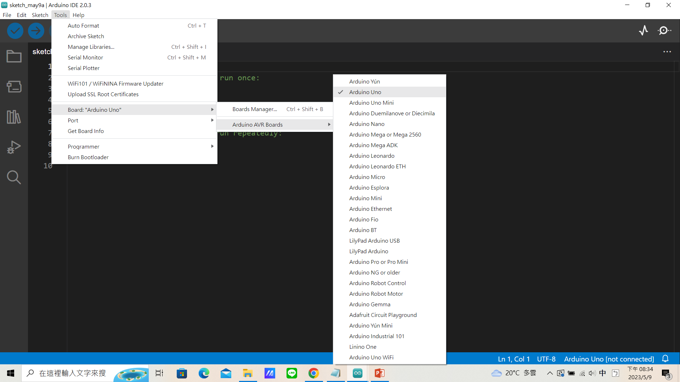
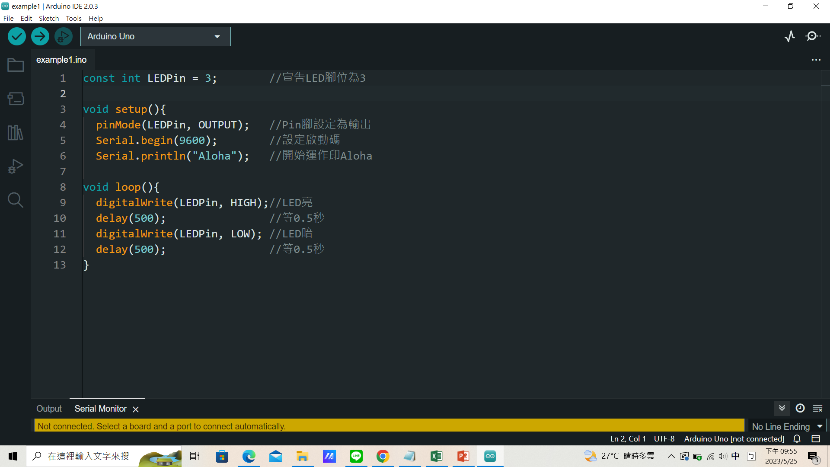

基本設定 - Board類型選擇
工具
工具
開發板 :

Slide 5
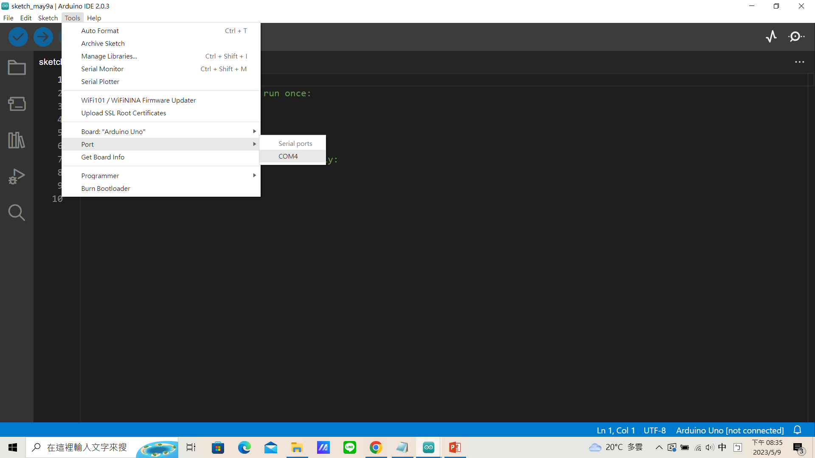
基本設定 - Port設定(插槽)
工具
工具
我的電腦顯示的是四號插槽，看各位是COM??
端口

Slide 6
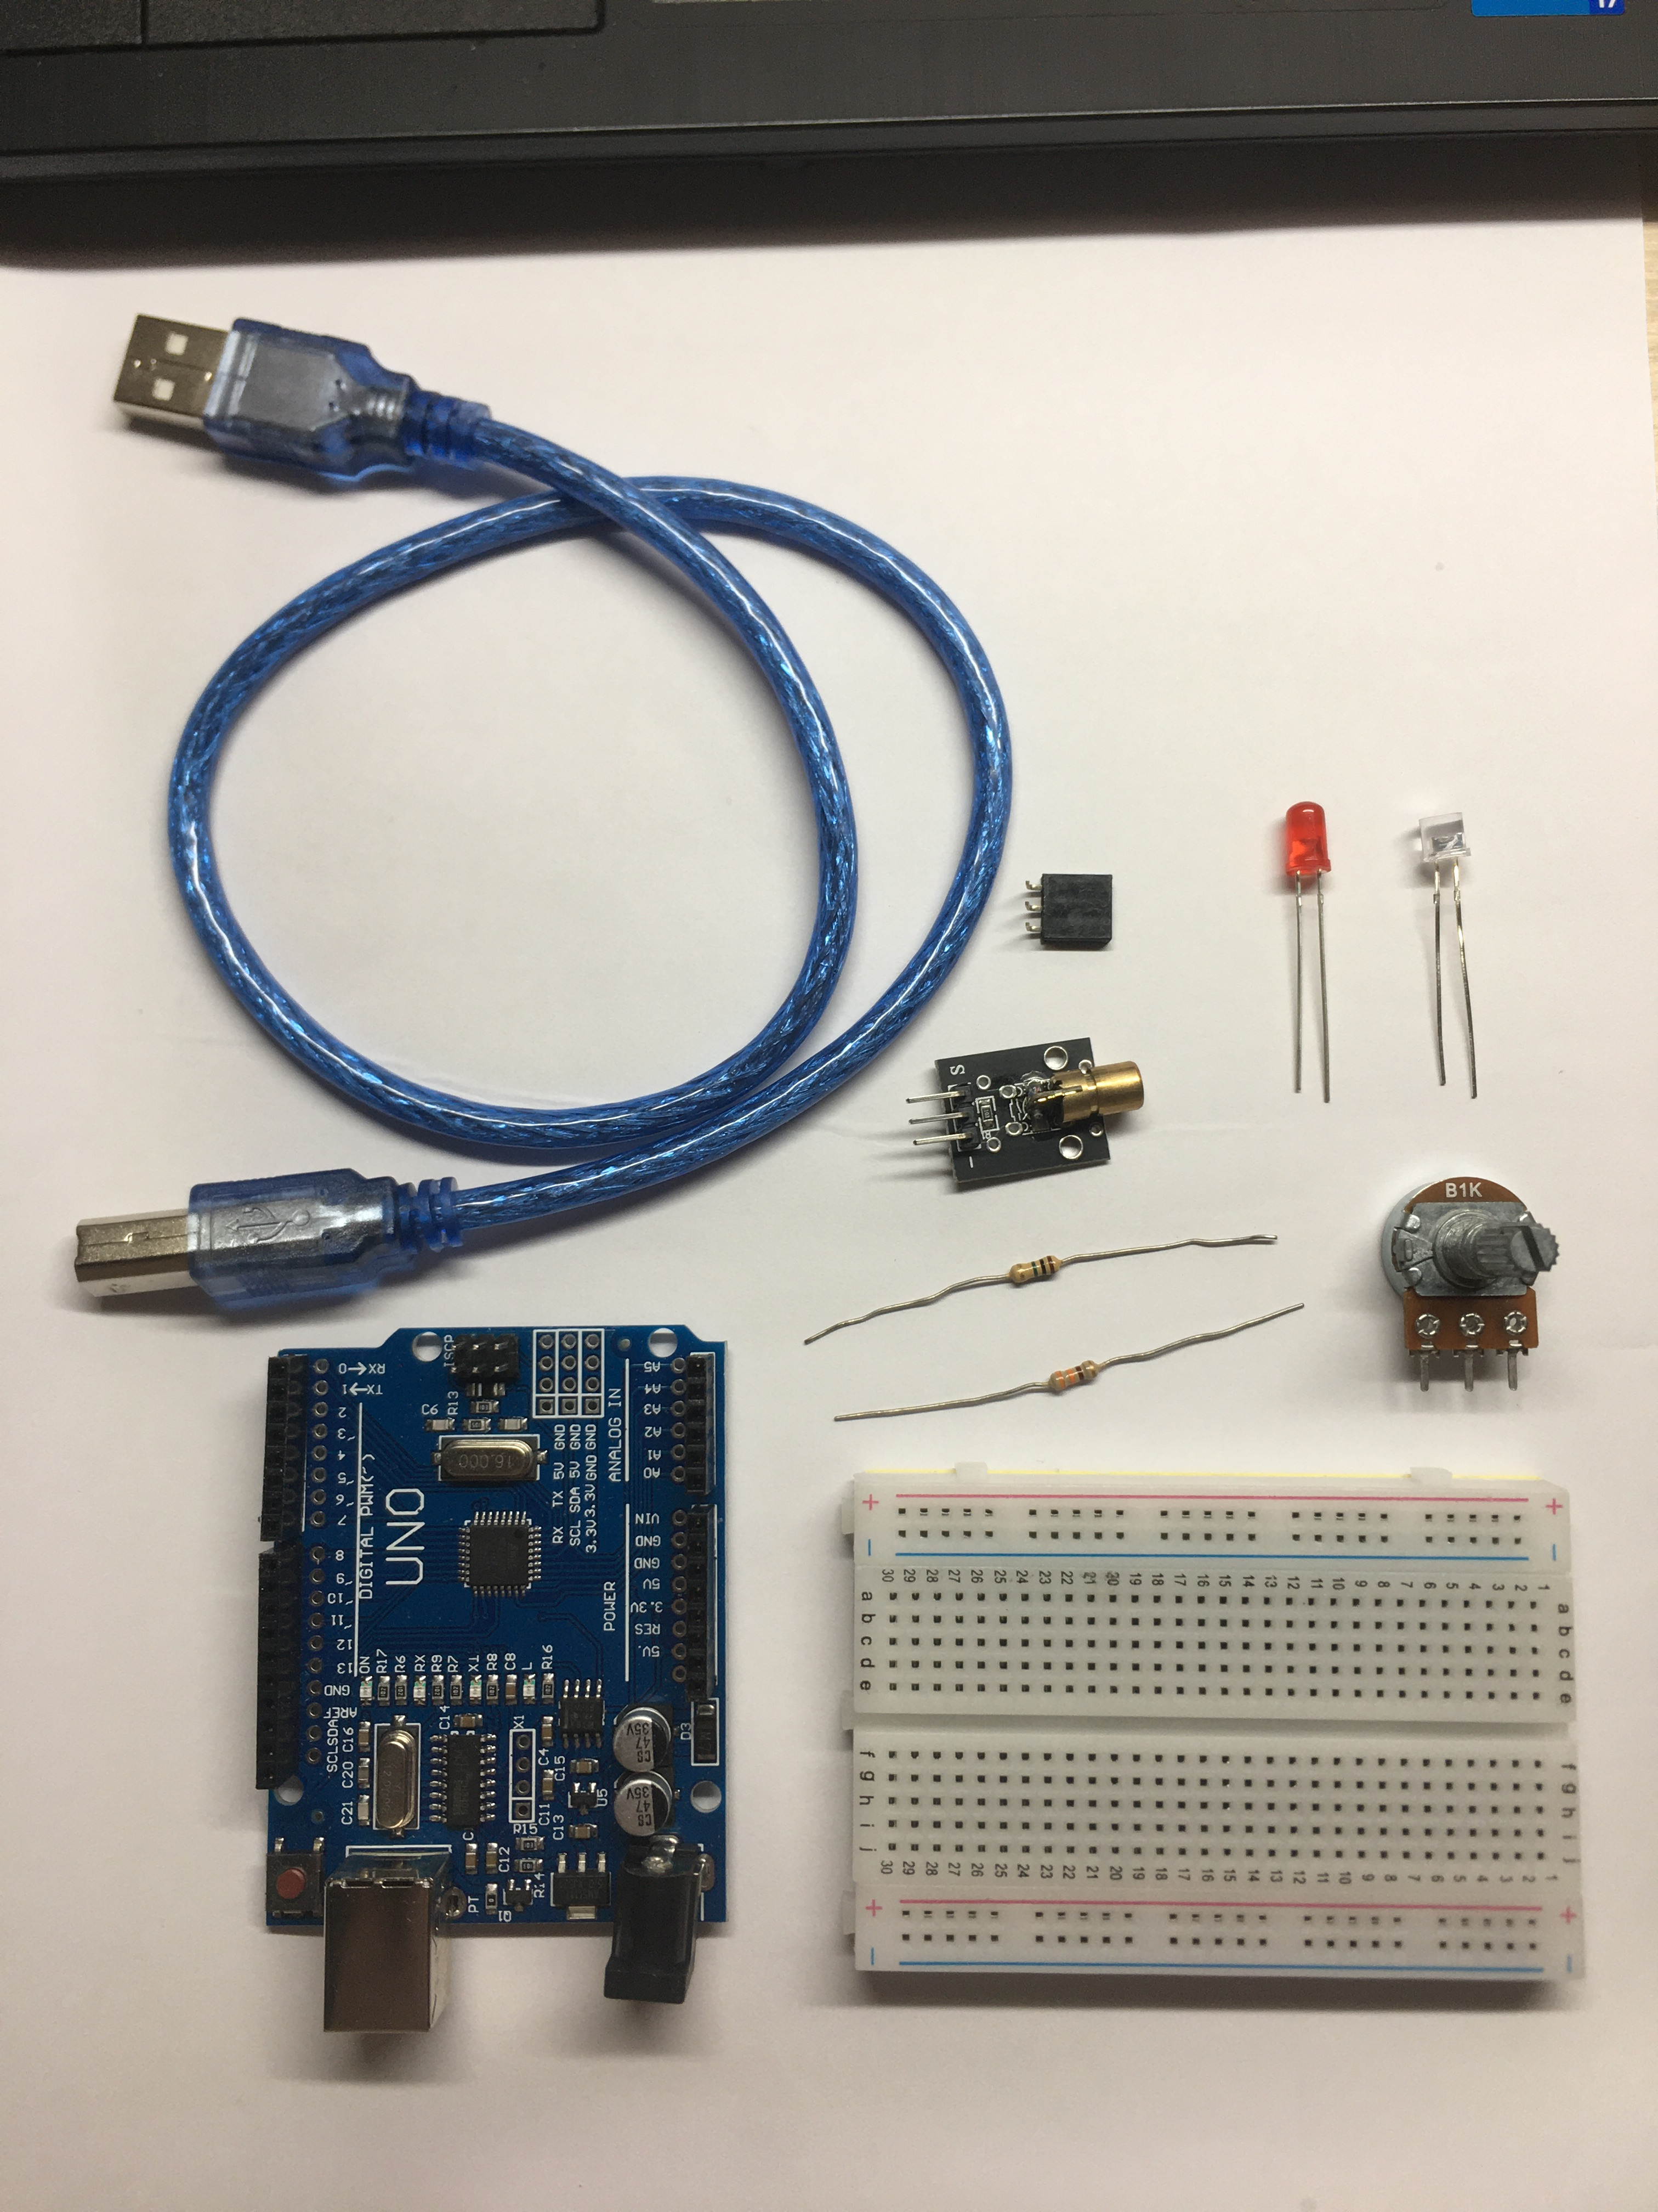
實驗材料(2人一套)
連接線
Arduino與連接線 x1
麵包板 x1
紅光二極體(紅LED) x1
330Ω電阻 (橘橘棕)
1MΩ電阻 (棕黑綠)
光敏二極體 x1
可變電阻 x1
650nm紅光雷射 x1
排針母座 x1
紅光、光敏二極體
排針母座
紅光雷射
電阻x2
可變電阻
Arduino
面板
麵包版

Slide 7
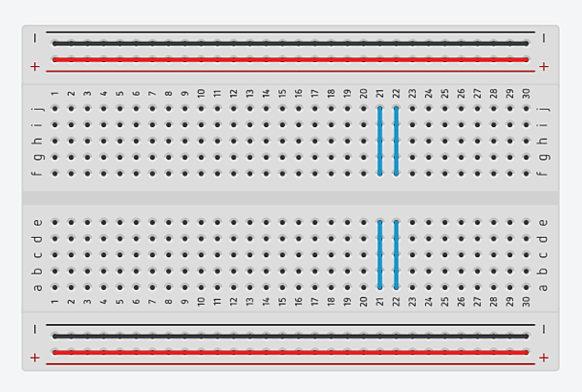
零件介紹 - 麵包板
把5V接到某排其中一個孔，那整個橫排or列都會是5V的電位

Slide 8
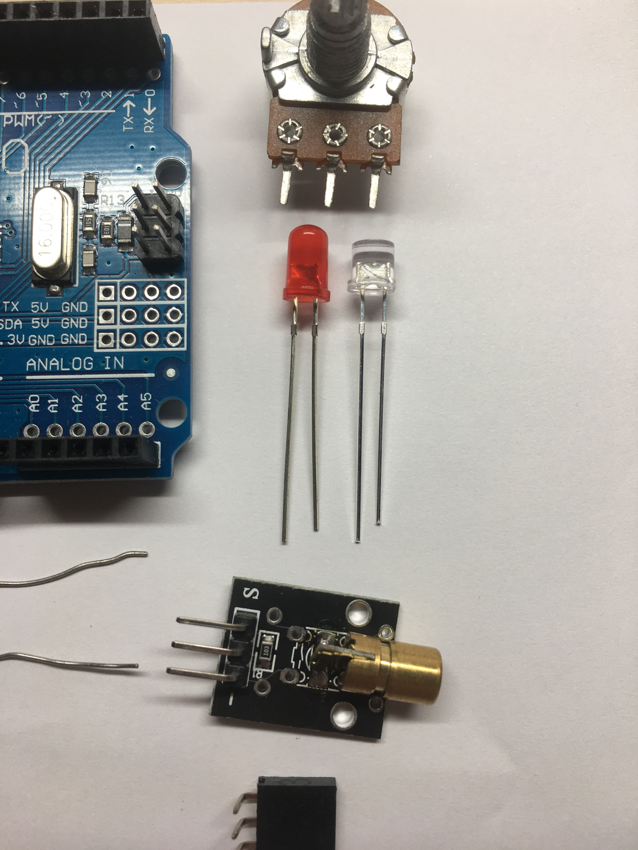
零件介紹 - 二極體
長腳接5V短腳接地(負極)
紅光二極體
光敏二極體

Slide 9
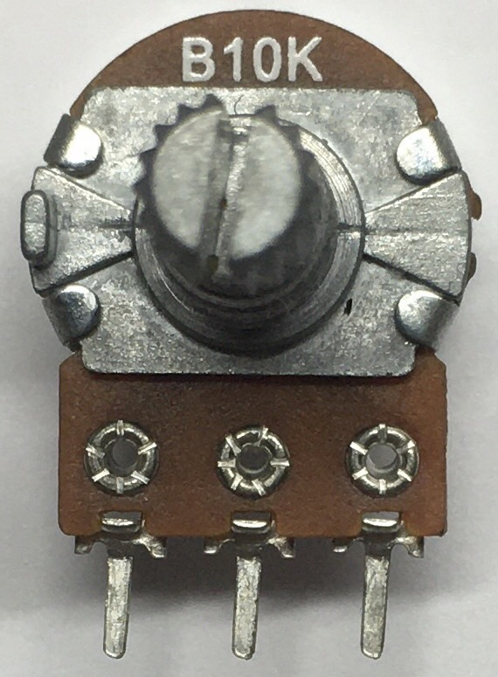
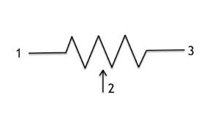
零件介紹 – 可變電阻
13腳位電阻值固定，轉動轉軸可以調整12腳位和23腳位間的電阻值
1
2
3

Slide 10

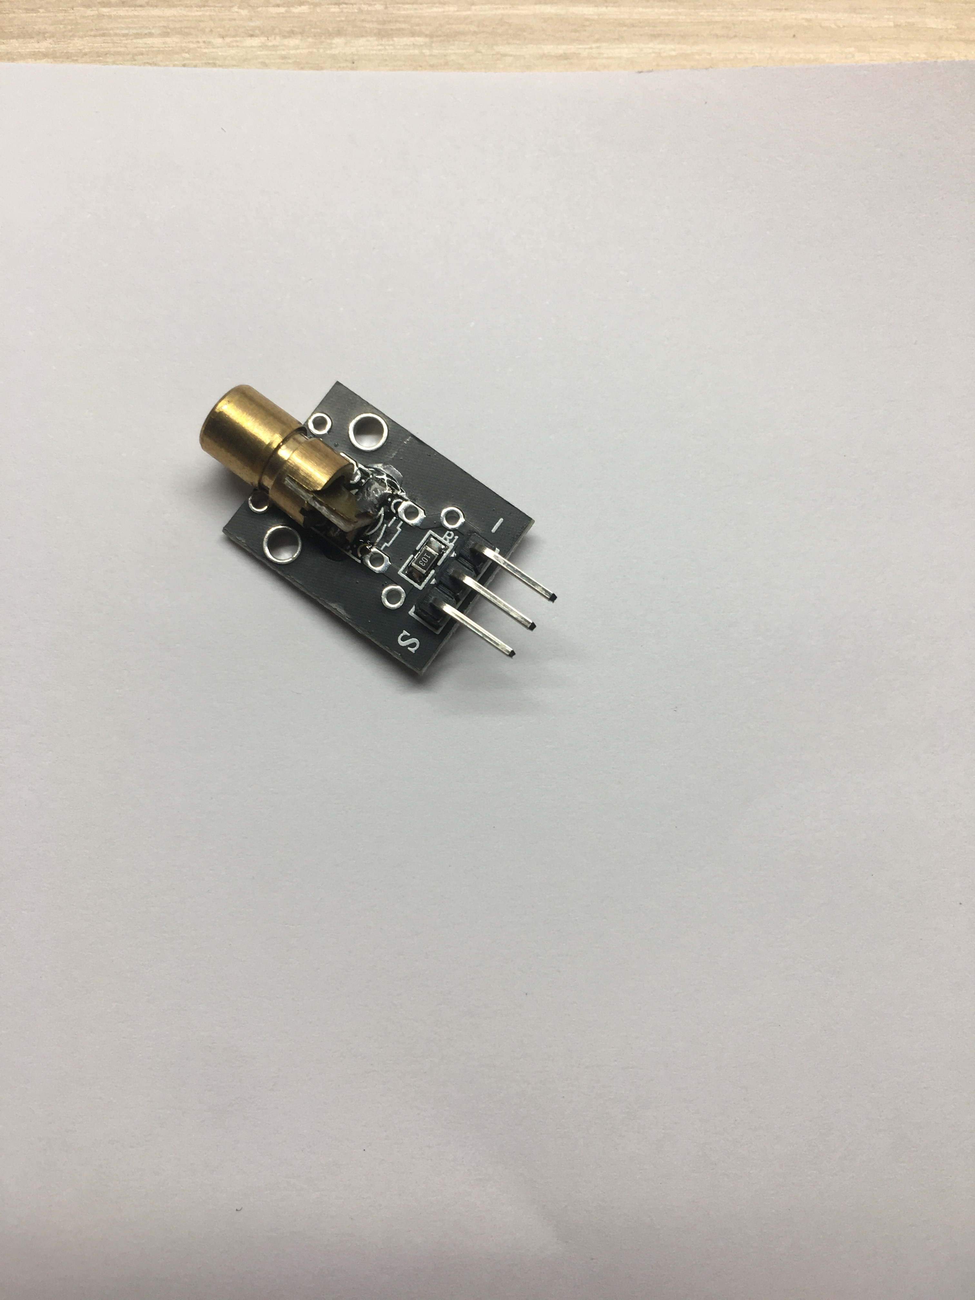
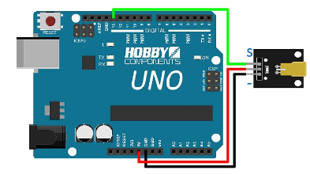
零件介紹 – 650nm雷射
避免雷射直接照射眼睛!!
Ground
5V
signal
左圖為雷射腳位，左邊為信號腳位，中間為5V，最右邊為接地。
右圖為雷射在Arduino中接法。

Slide 11
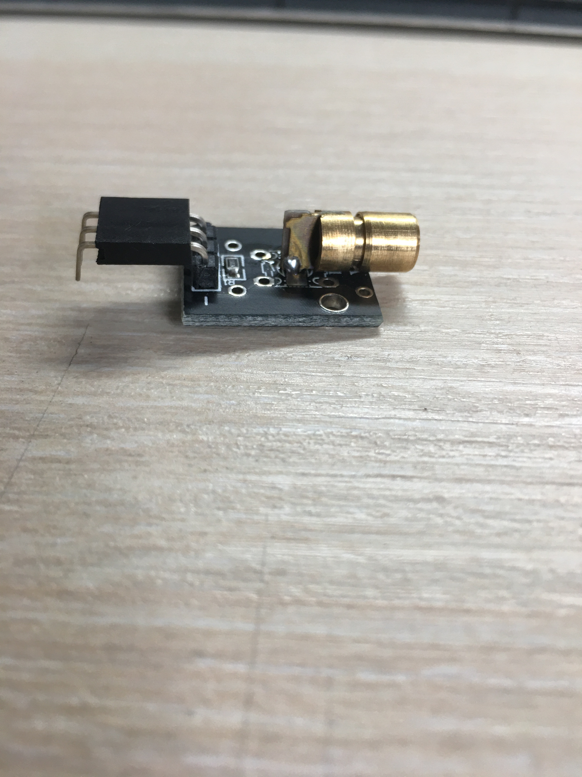
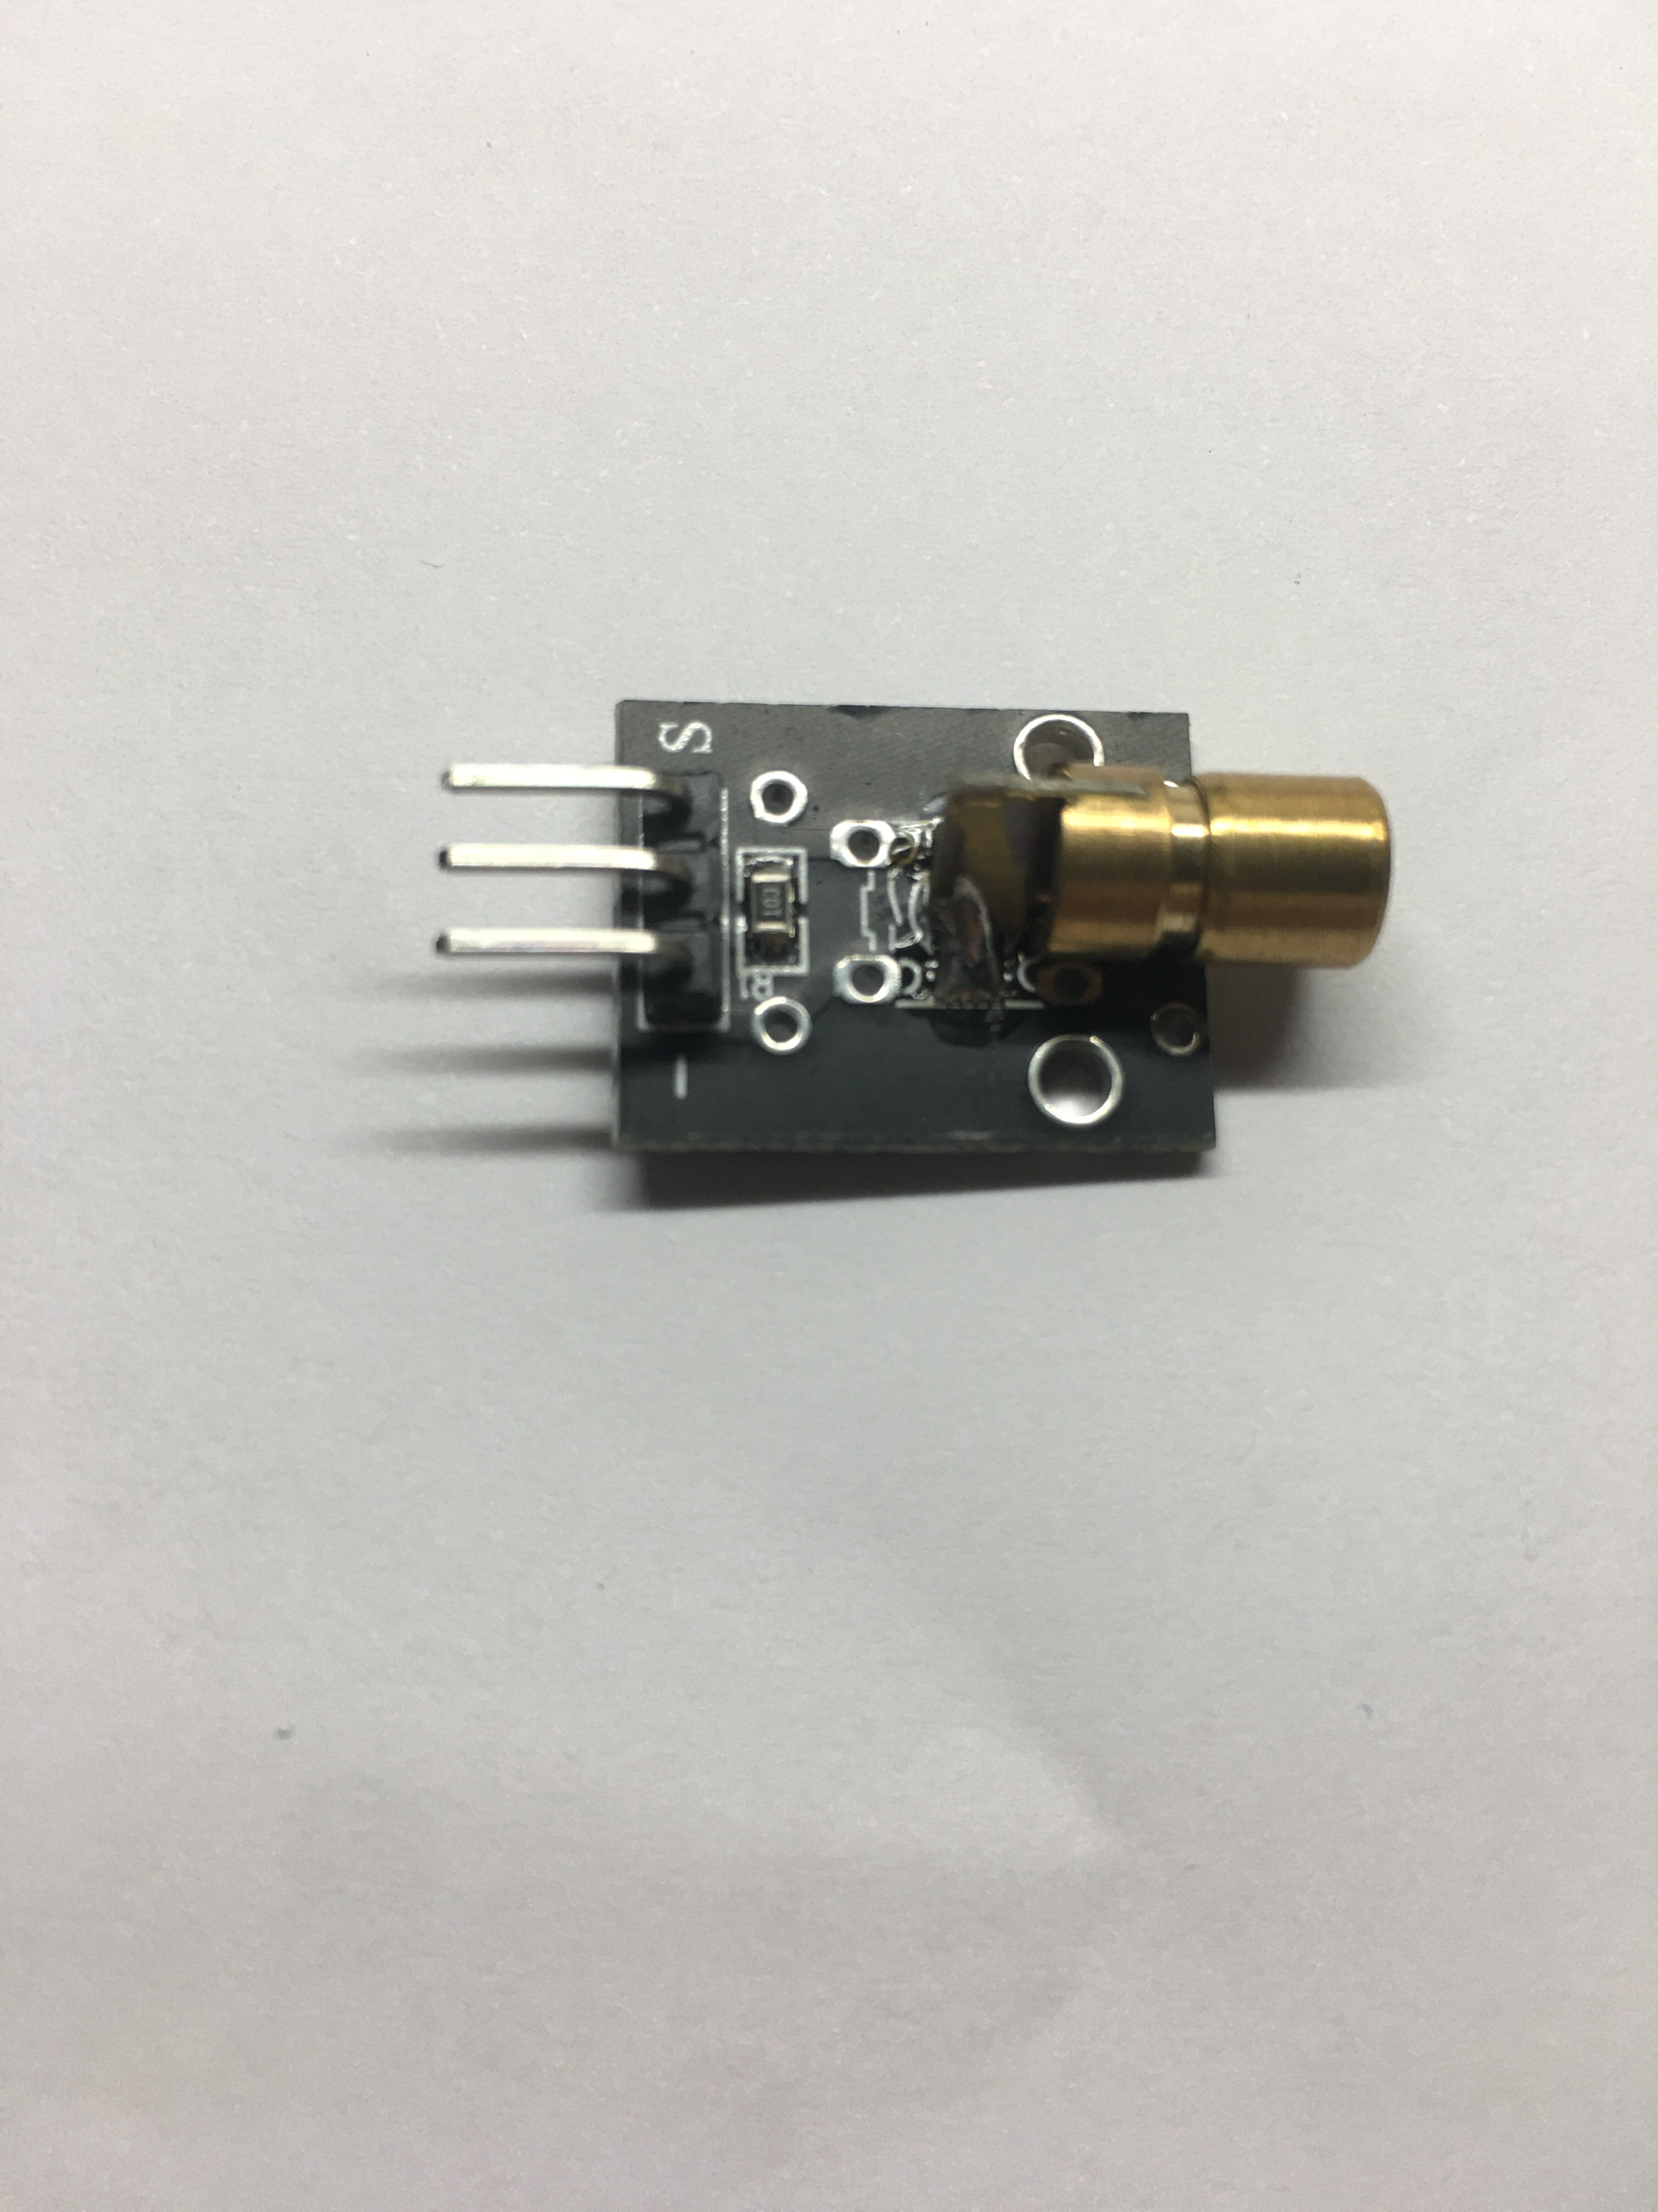
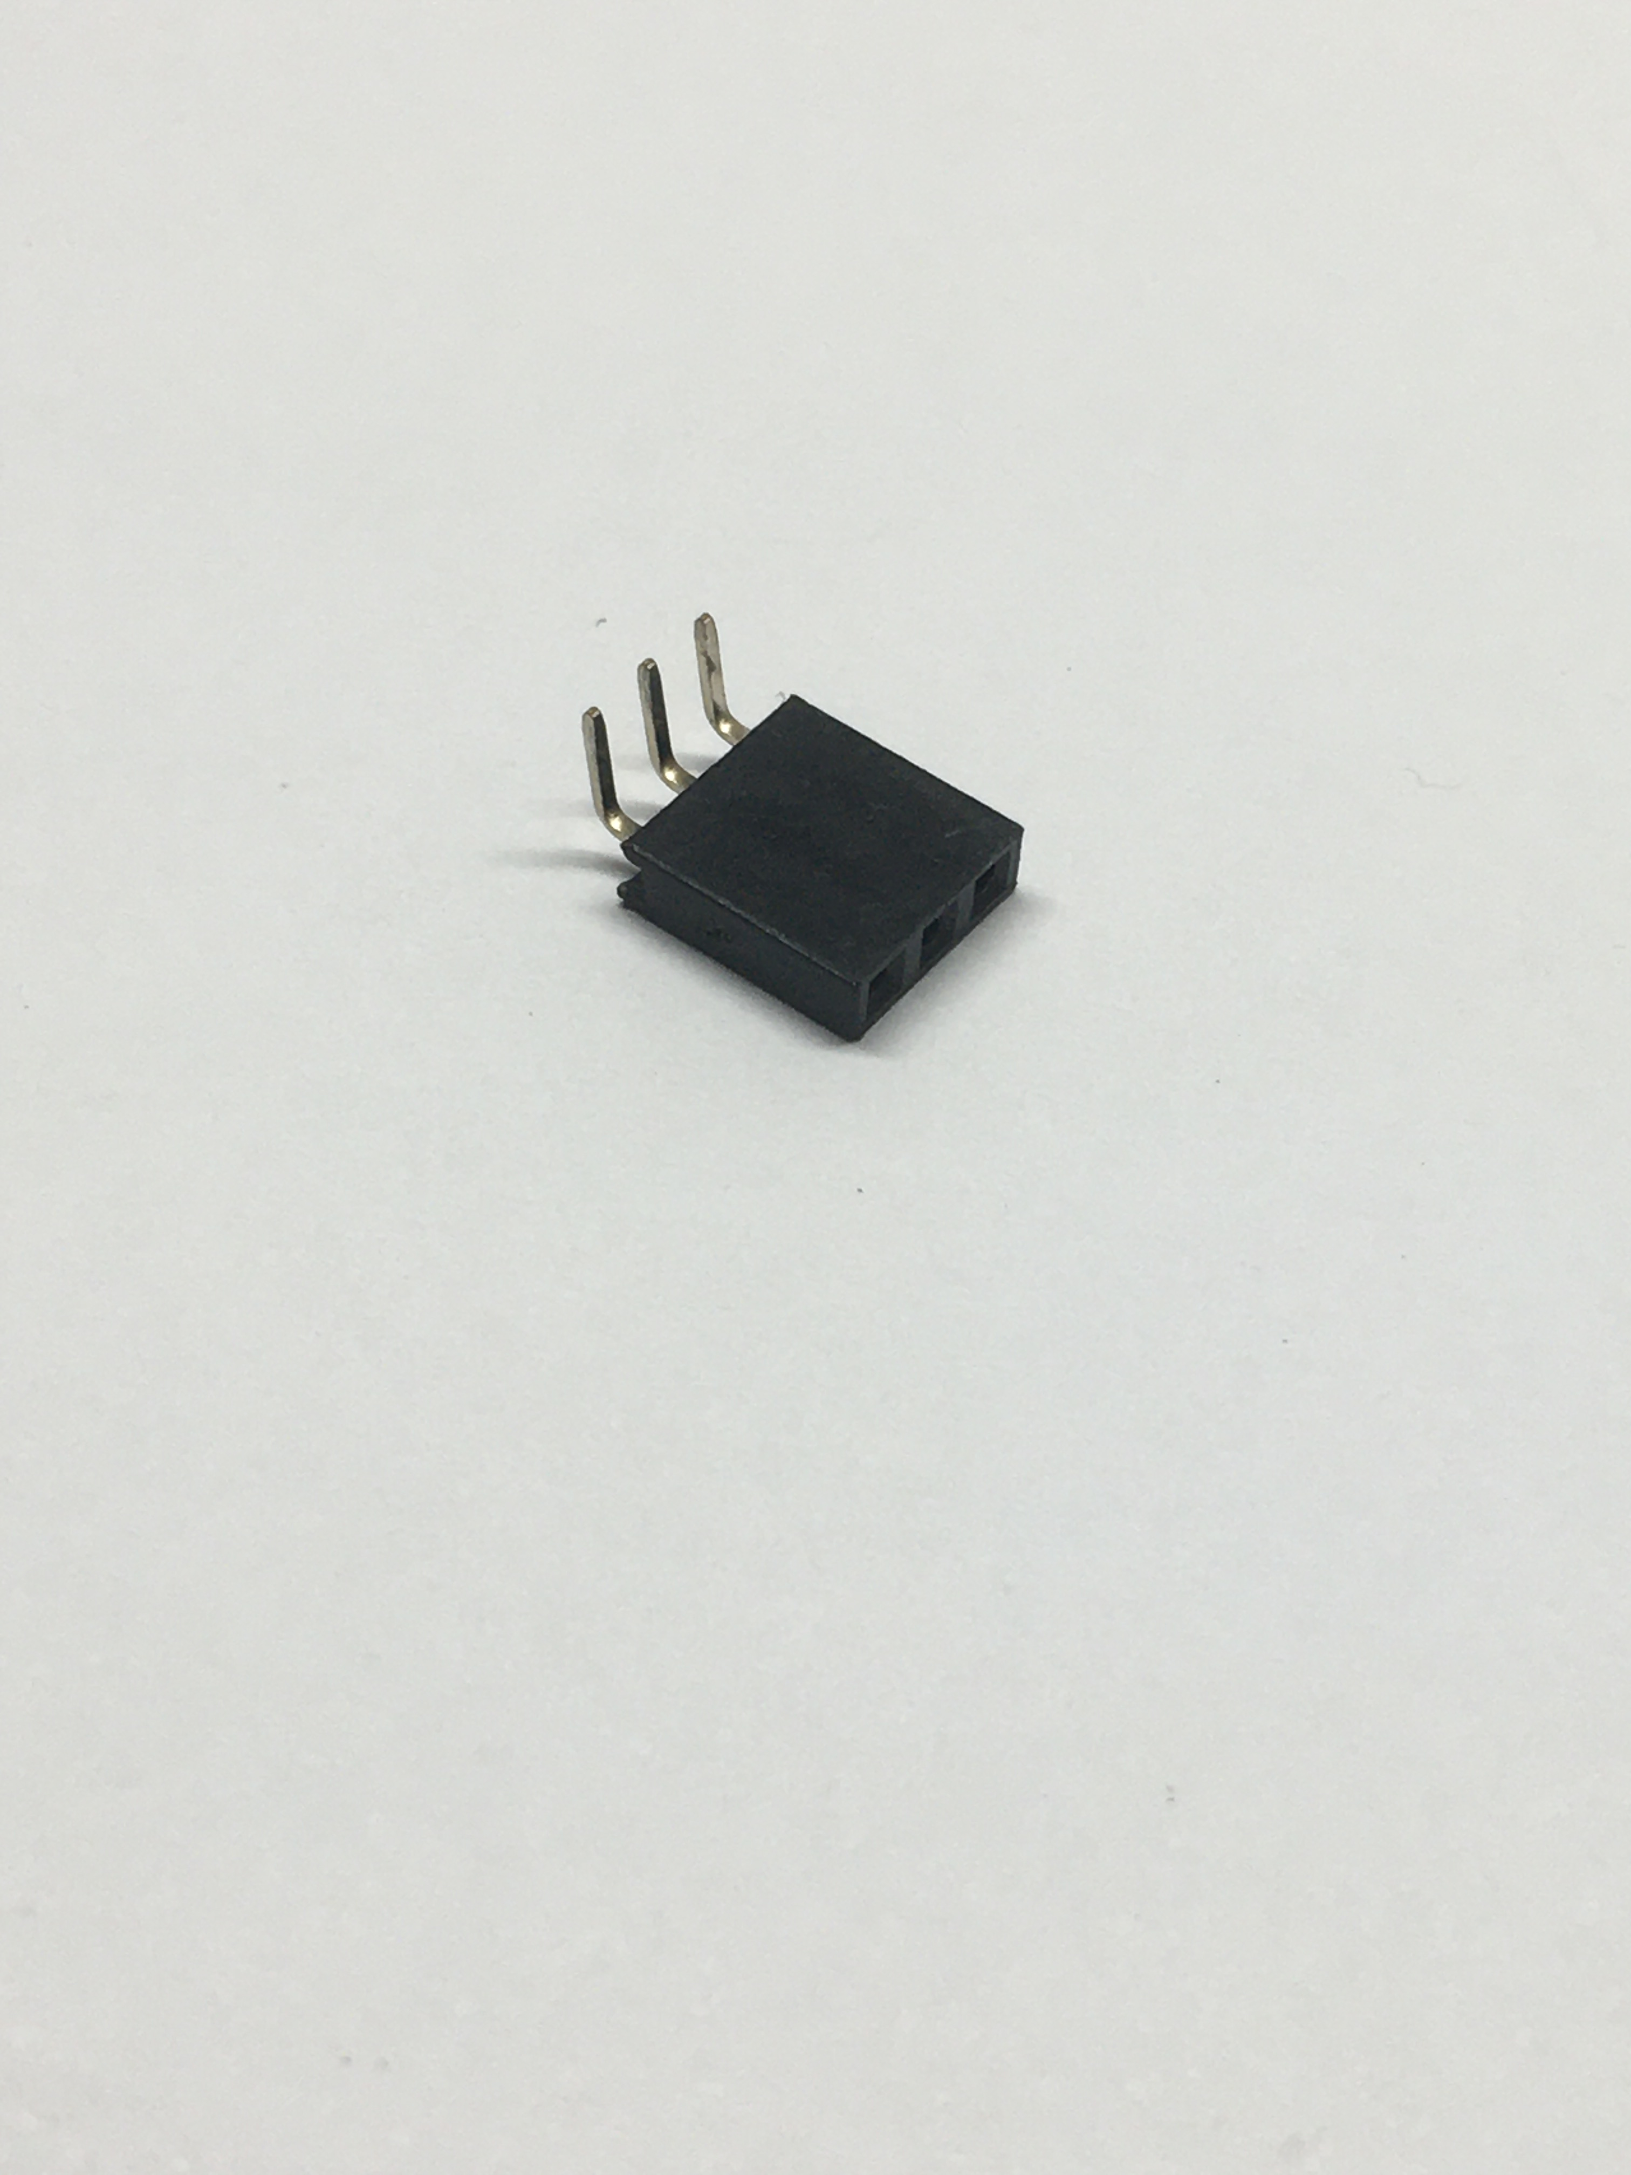
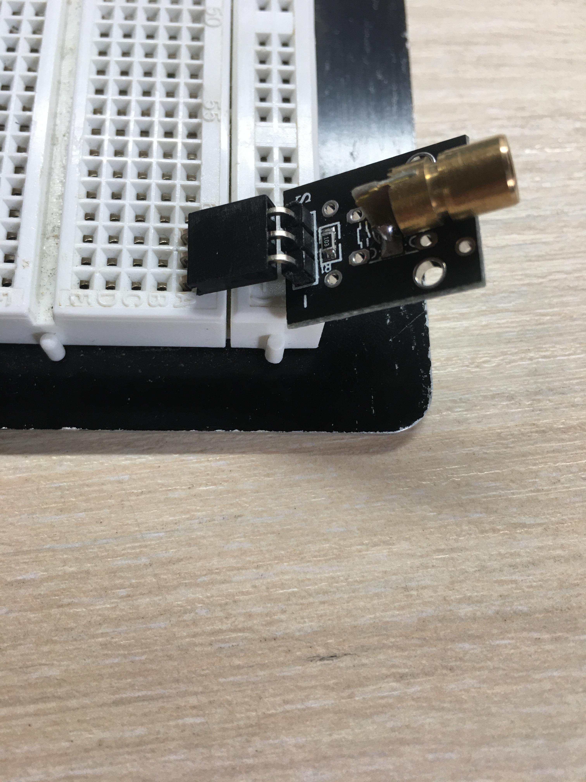
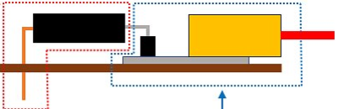
零件介紹 - 雷射+排針母座
+
=
雷射插在麵包板上示意圖

Slide 12

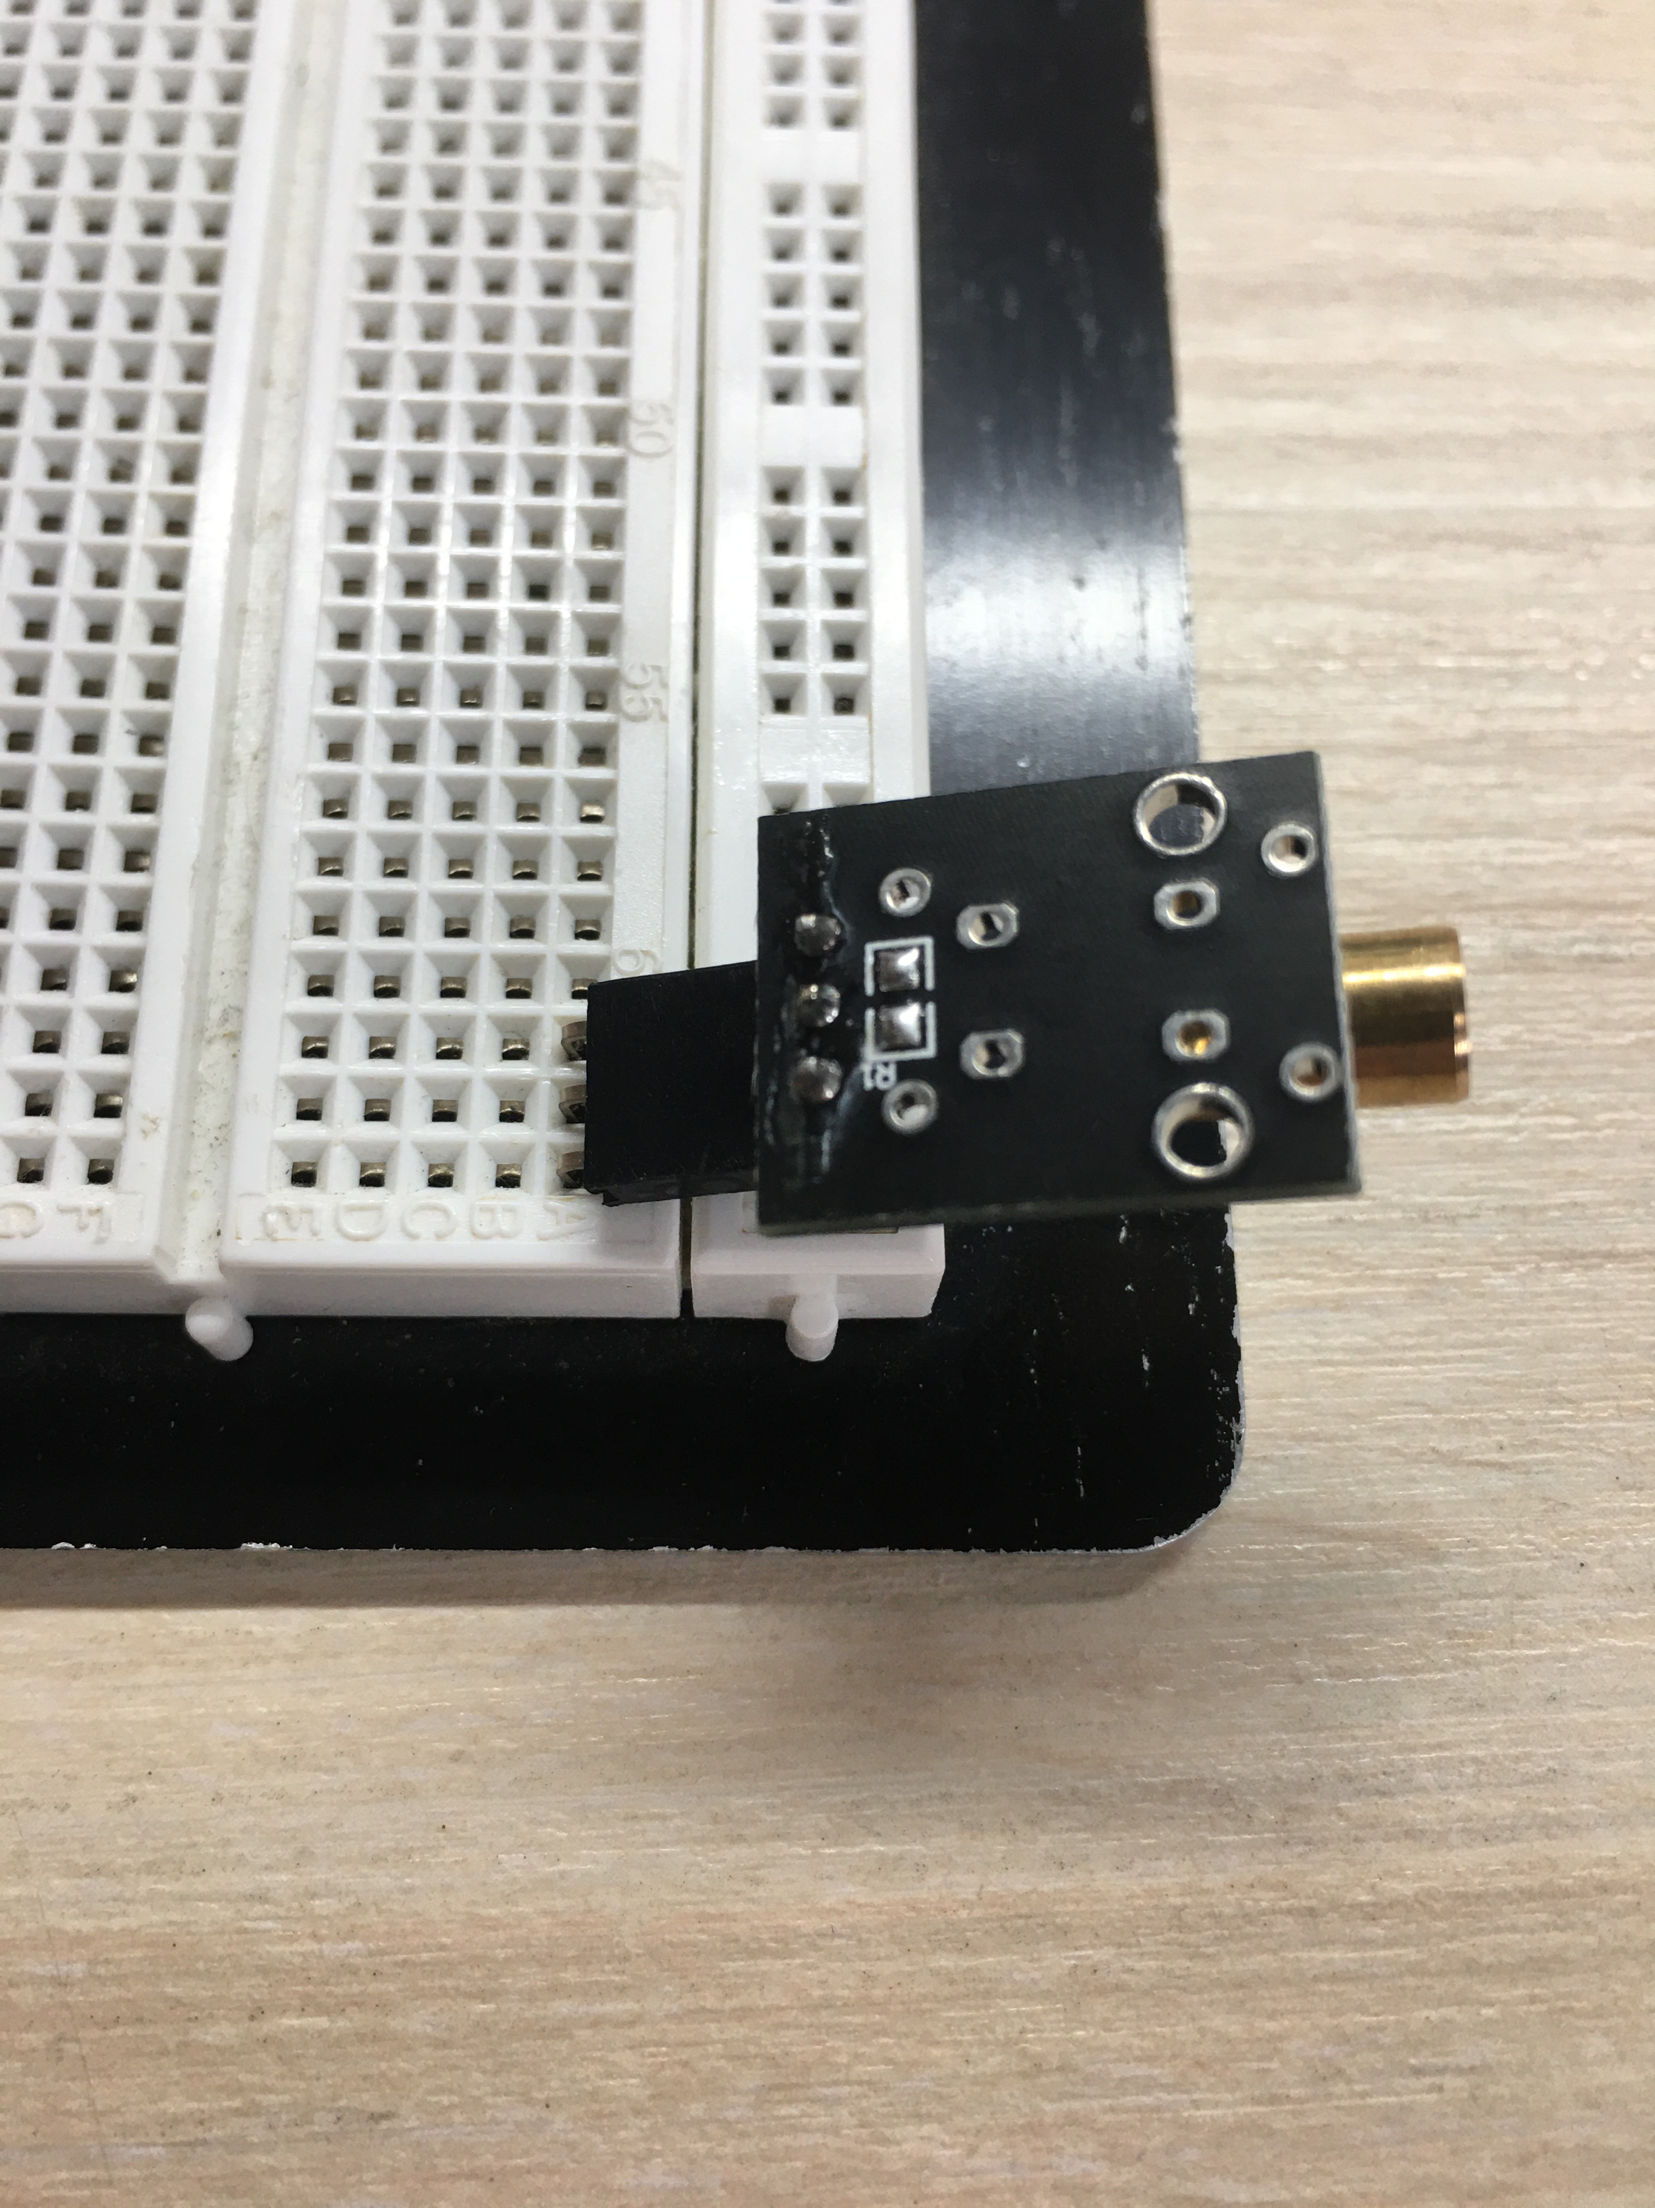
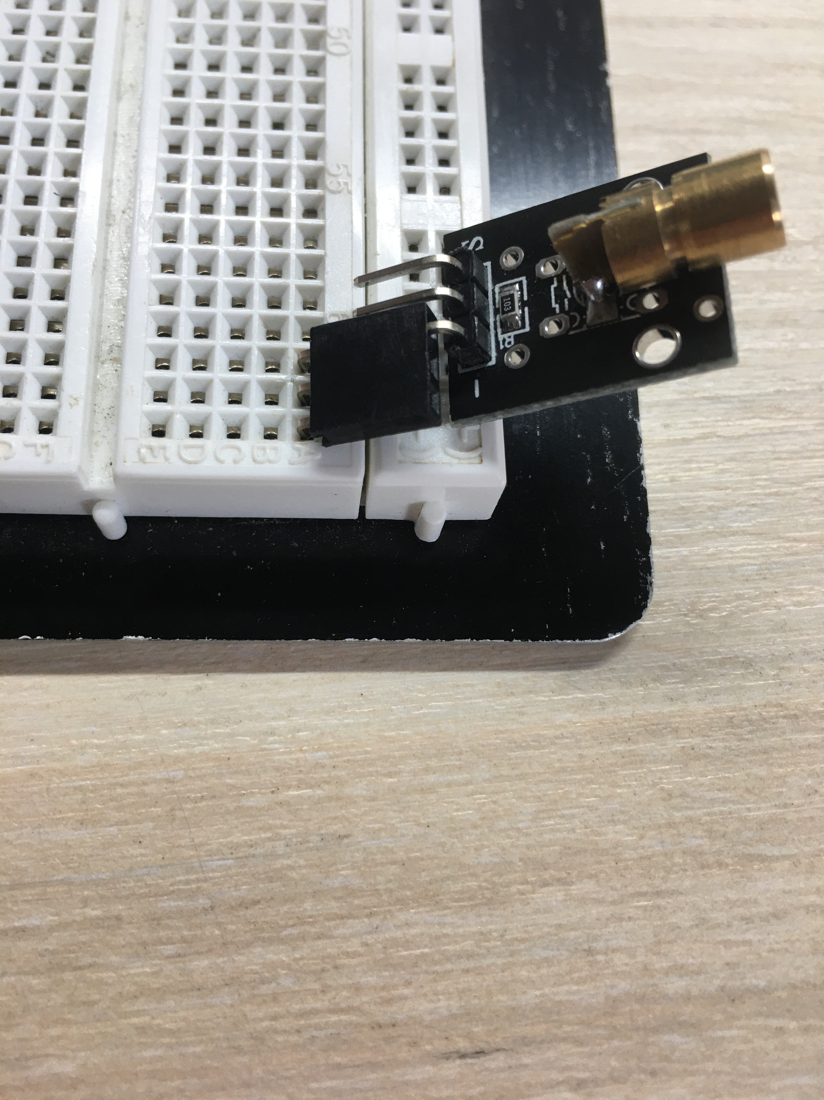
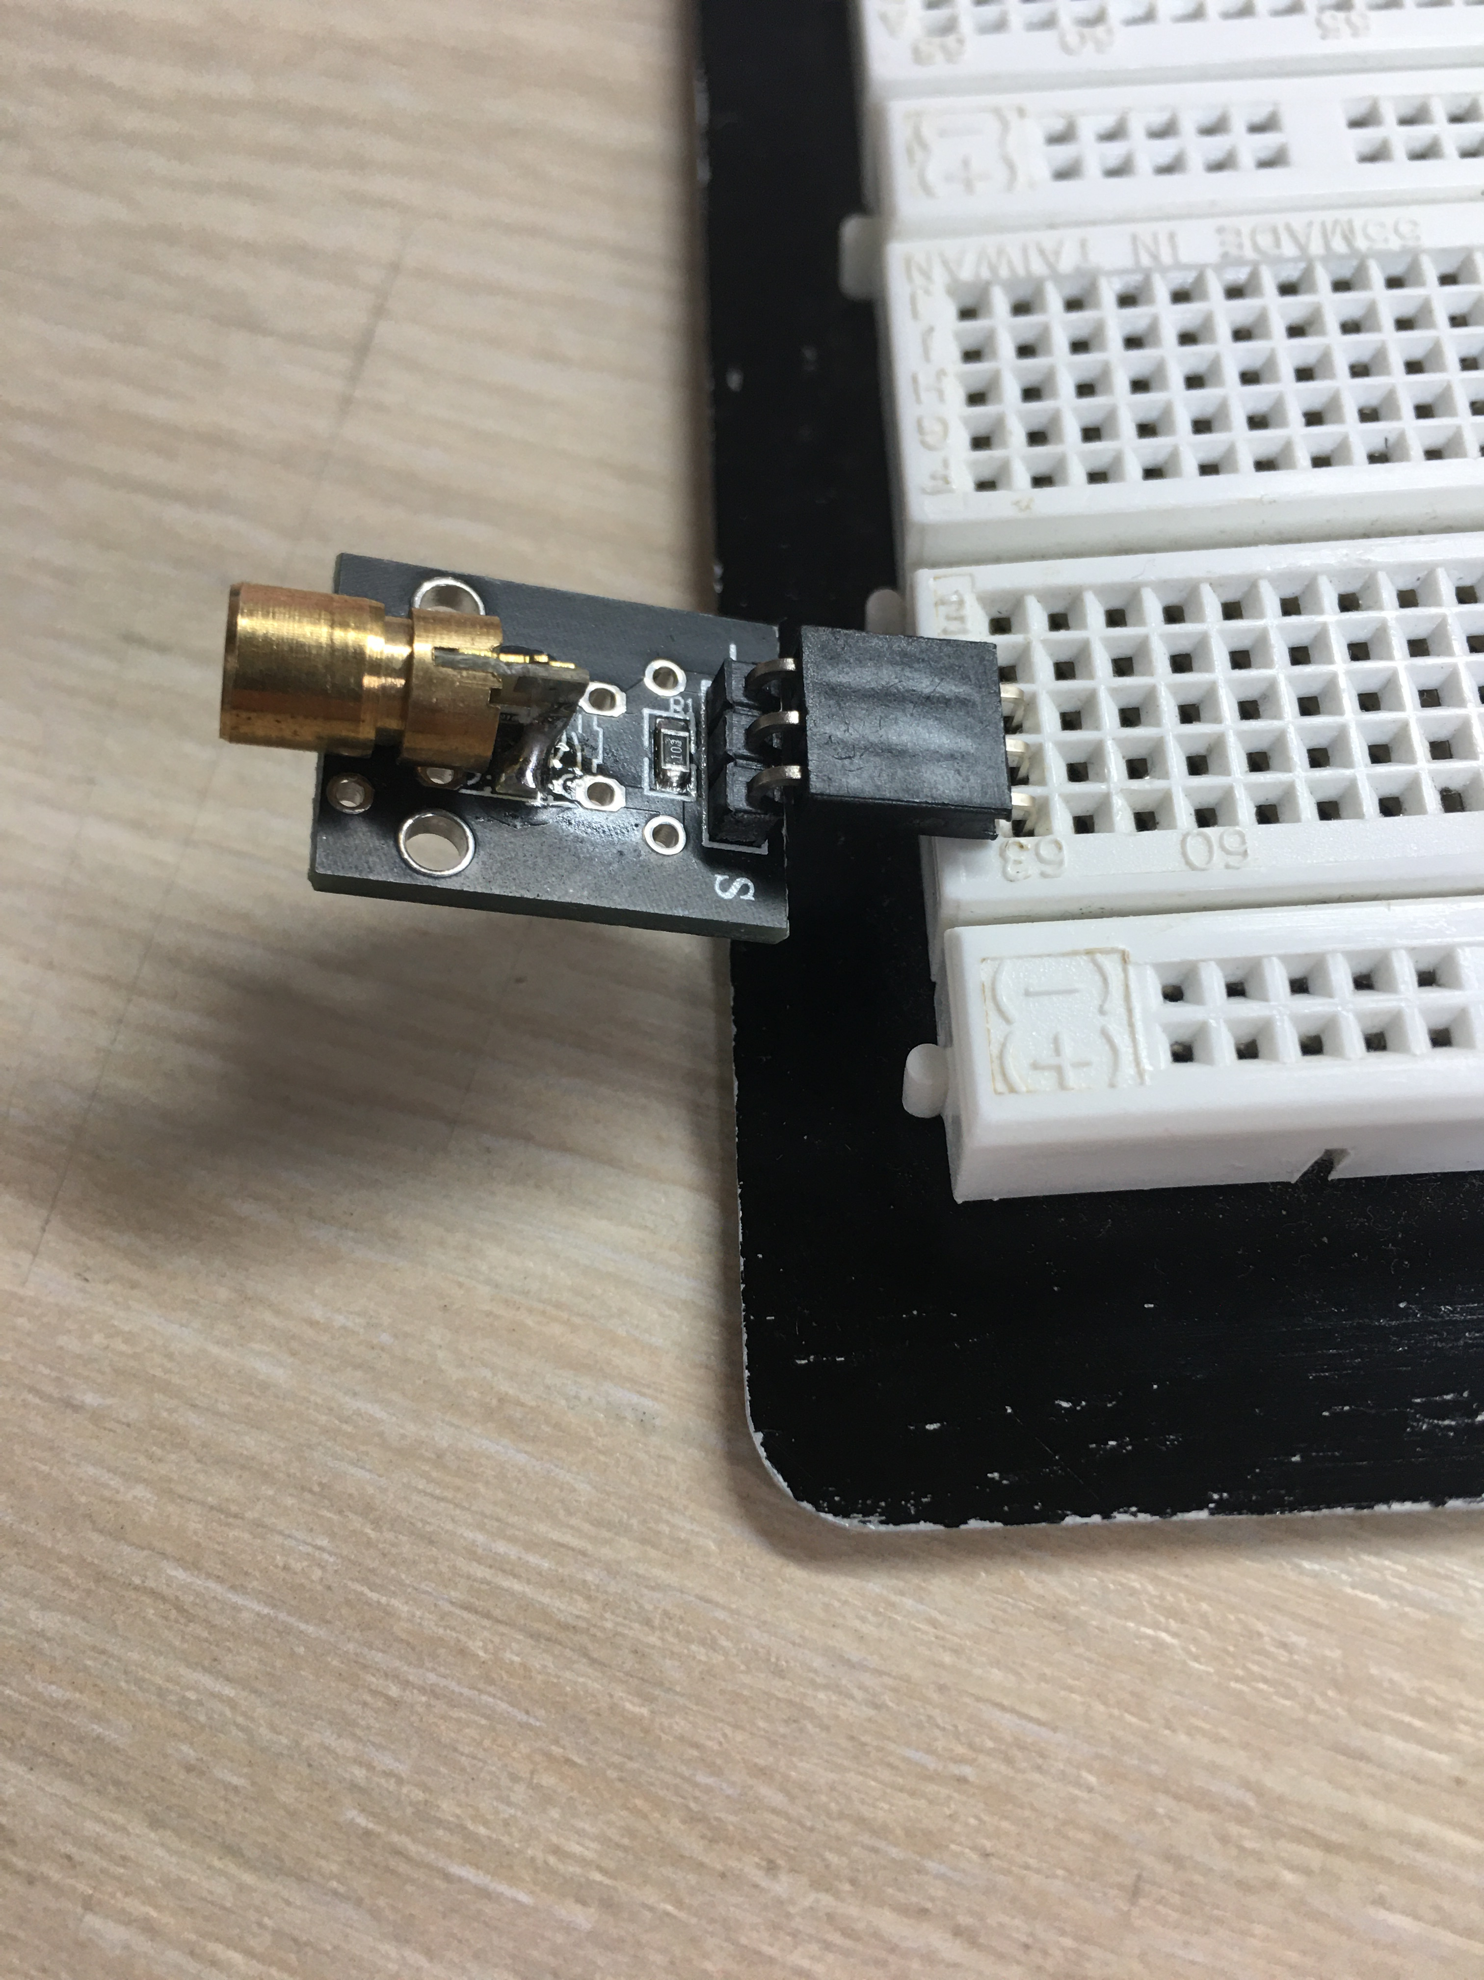
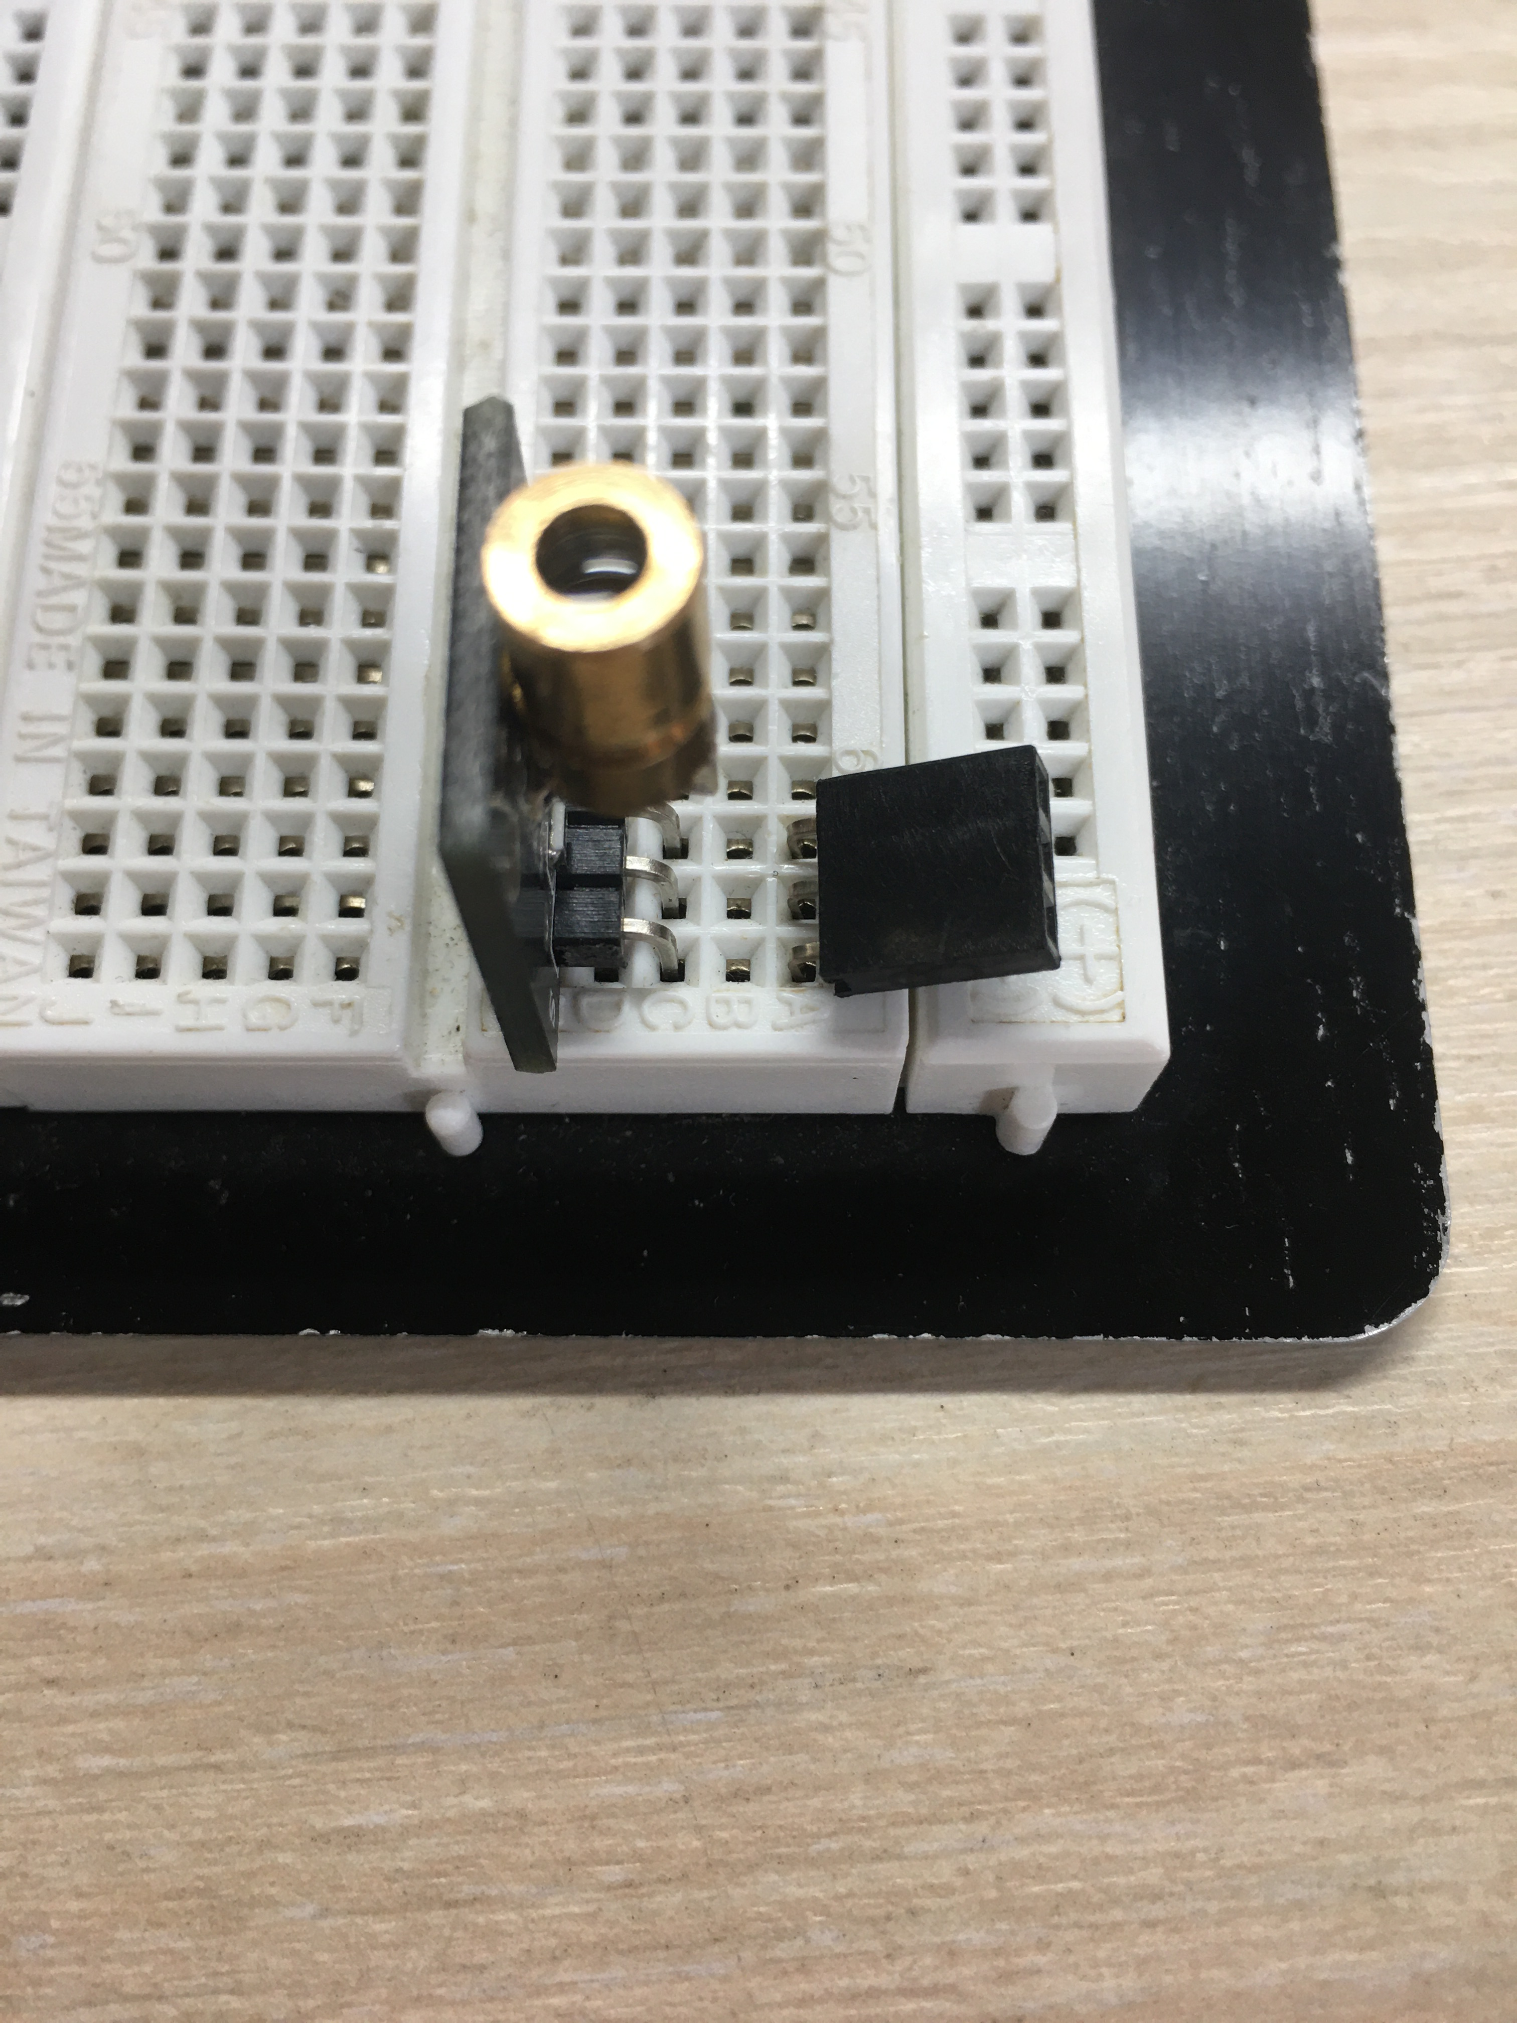

零件介紹 - 雷射NG插法
行

Slide 13
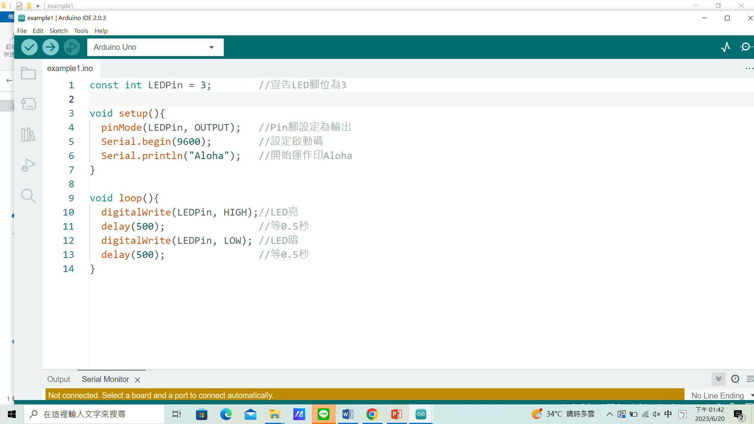
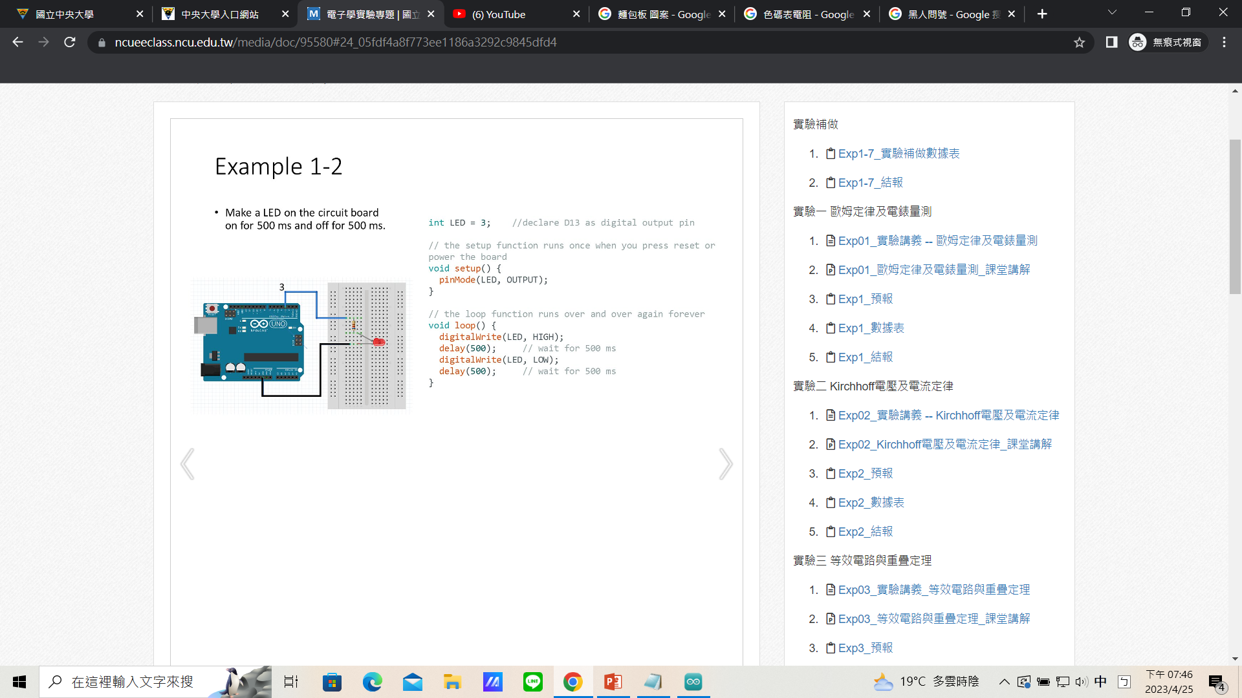
範例一 – digitalWrite
利用digital端讓LED 以0.5秒為週期閃亮
Ground

Slide 14
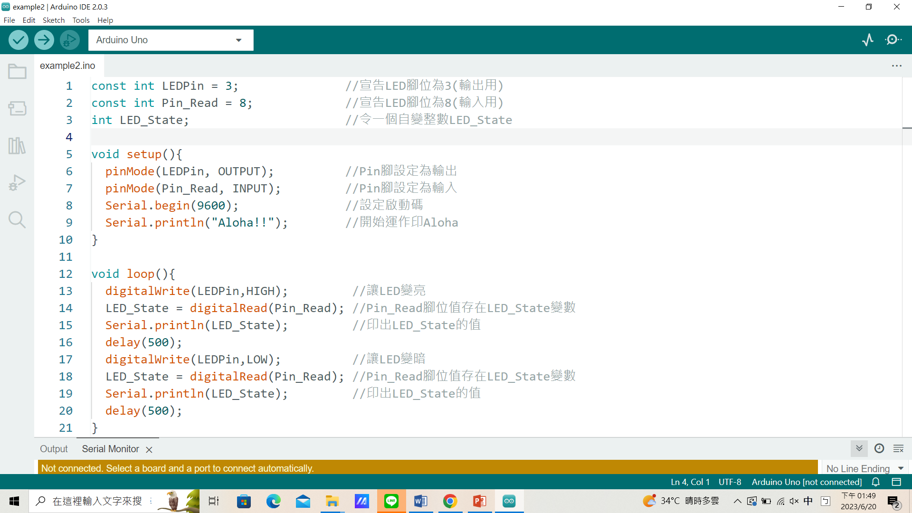
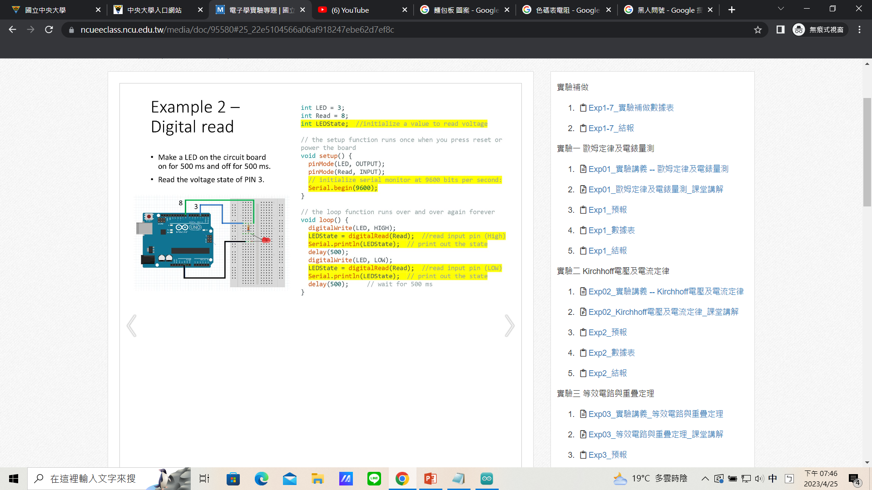
範例二 – digitalRead
讓LED以0.5秒為週期閃 亮，透過Pin8讀取Pin3 的電位值
Ground

Slide 15
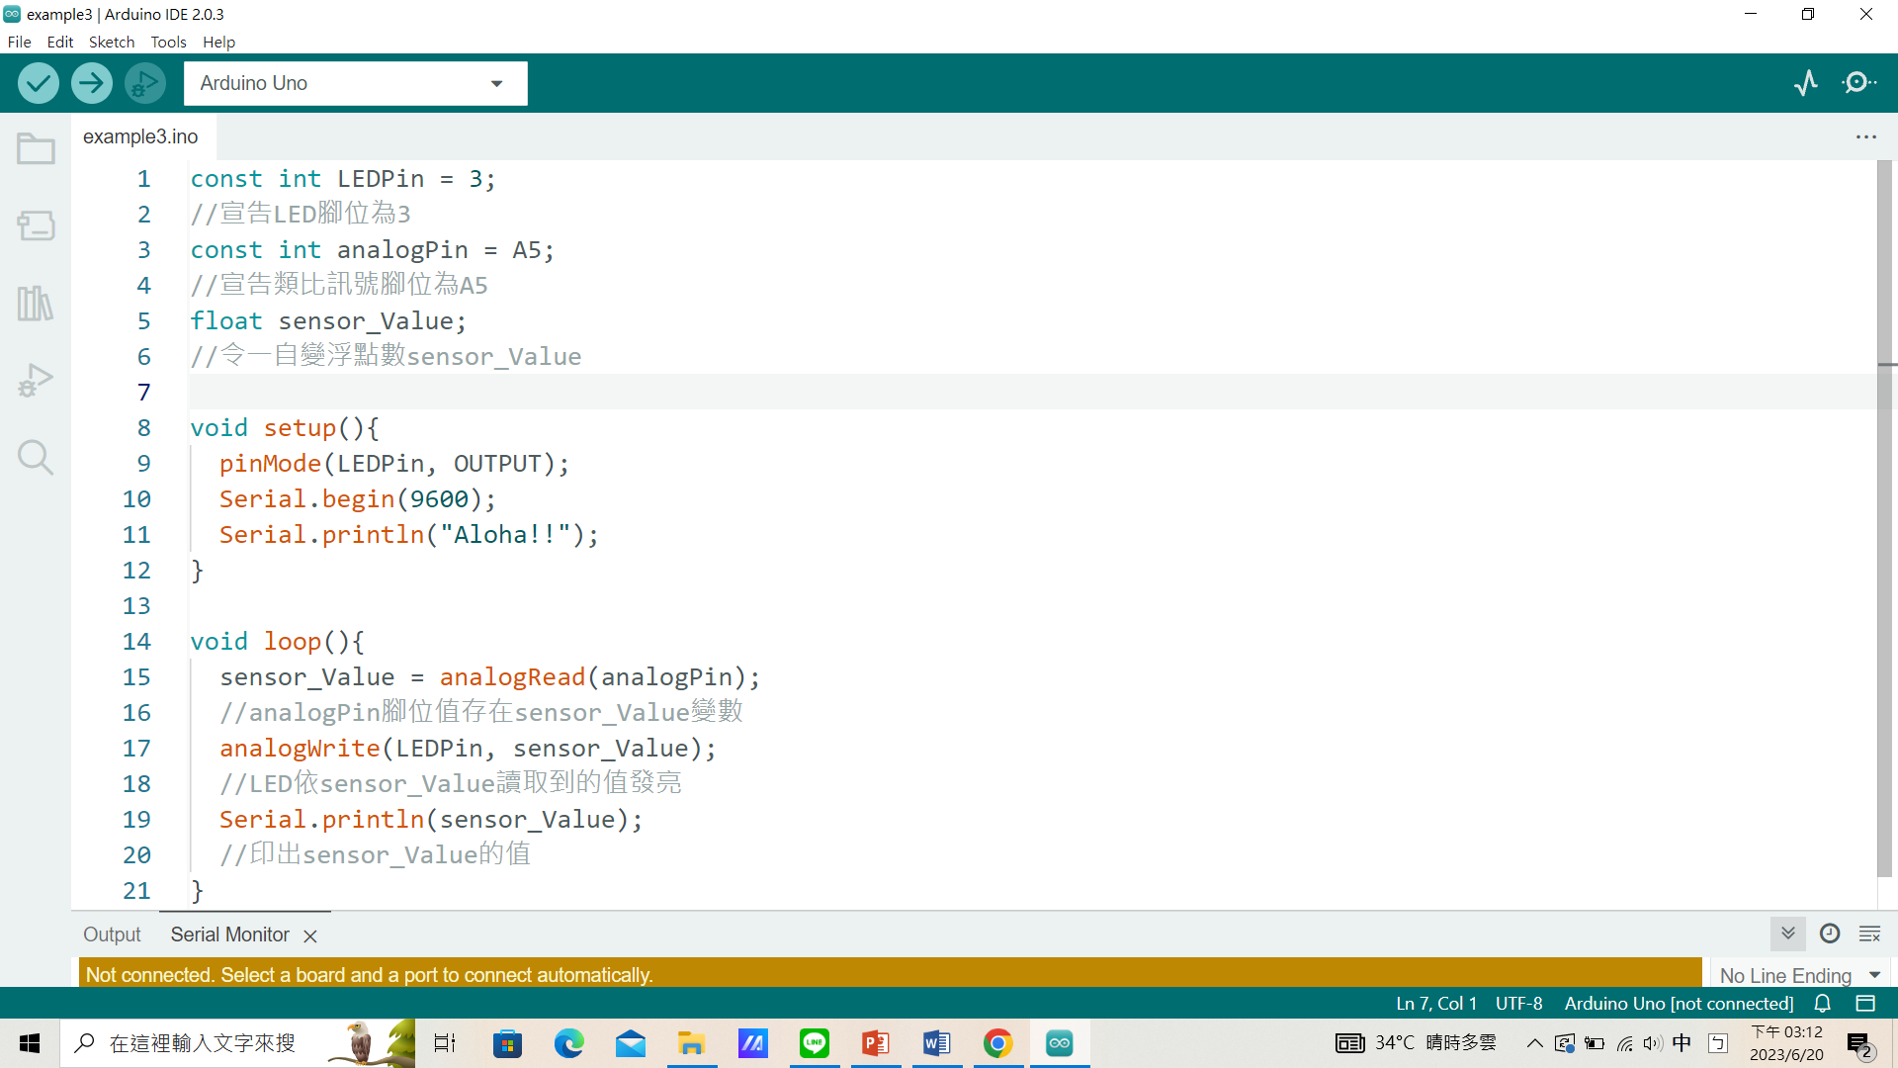

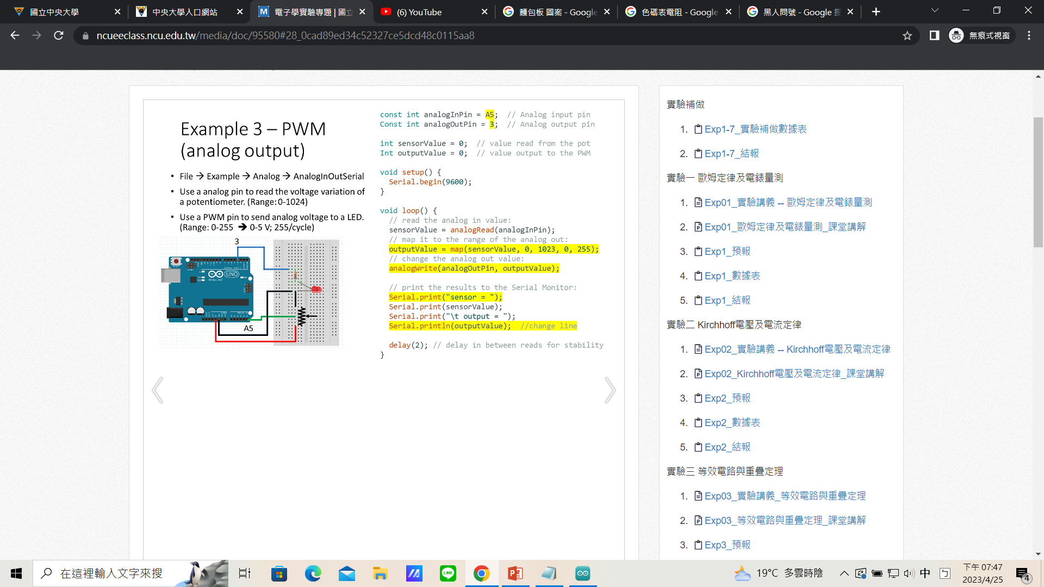
analogRead＆
範例三 –
analogWrite
利用digital端的LED燈，表現analog端可變電阻讀到的值
為啥燈會亮四次??
5V

Slide 16
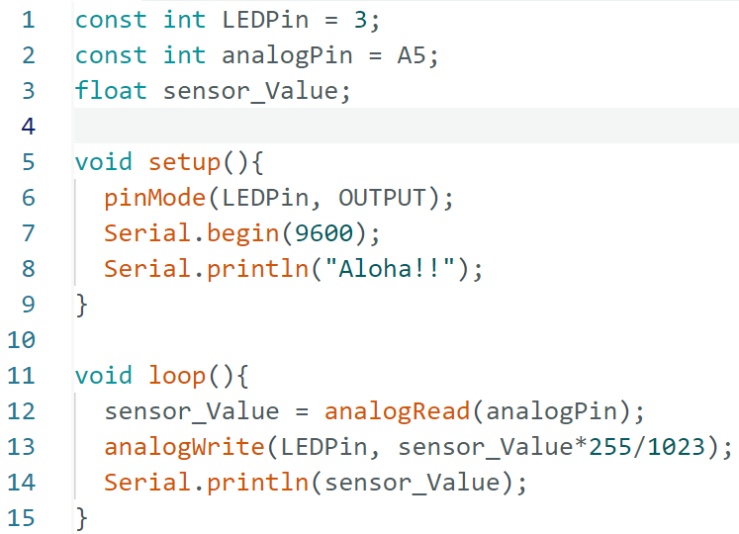
範例三 – analogRead＆analogWrite
利用digital端的LED燈，呈現analog端可變電阻讀取的值
5V

Slide 17
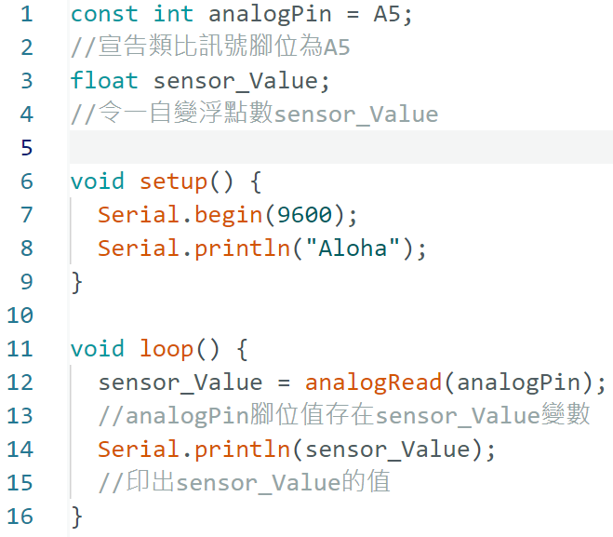

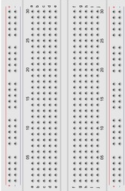
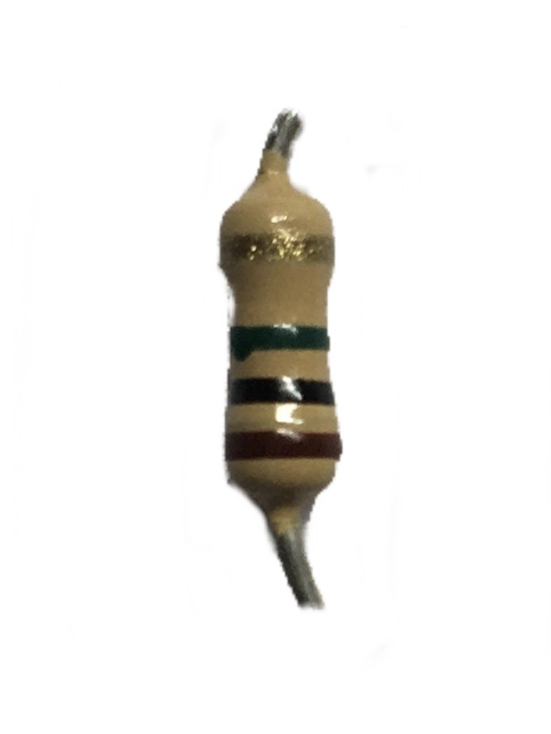
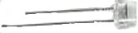
範例四 – 二極體analogRead
觀察光敏二極體 analog端的訊號
A5
5V
Ground

Slide 18

手作一
你亮我就暗

Slide 19
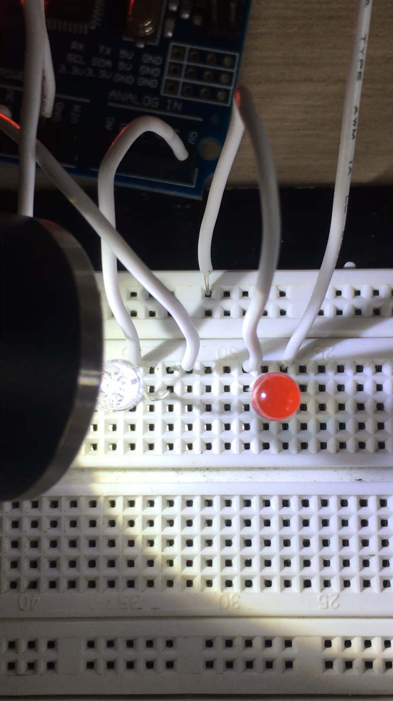
手作一
以光敏二極體偵測環境光源強度，並隨之調整LED亮度，環境光越強則LED越暗，環境光越弱則LED越亮。

Slide 20
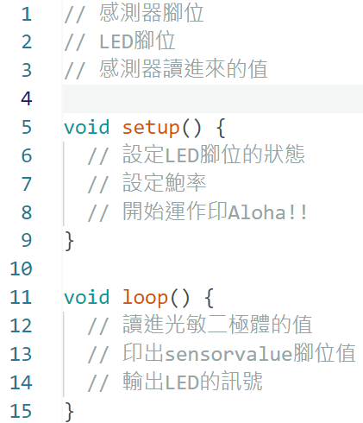
手作一
5V
Ground

Slide 21
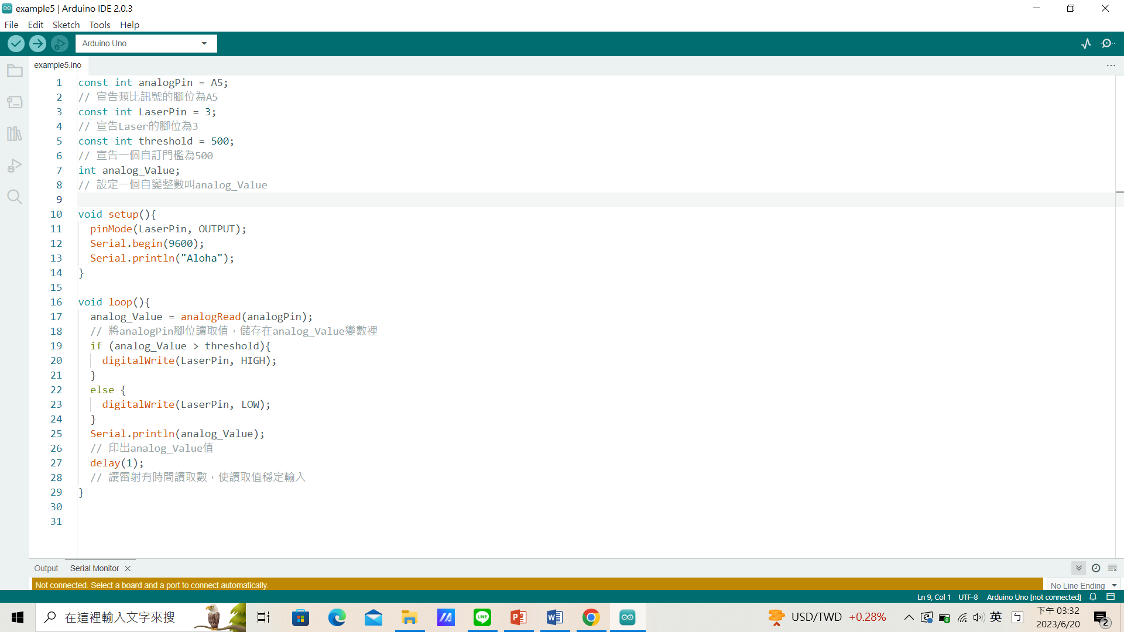
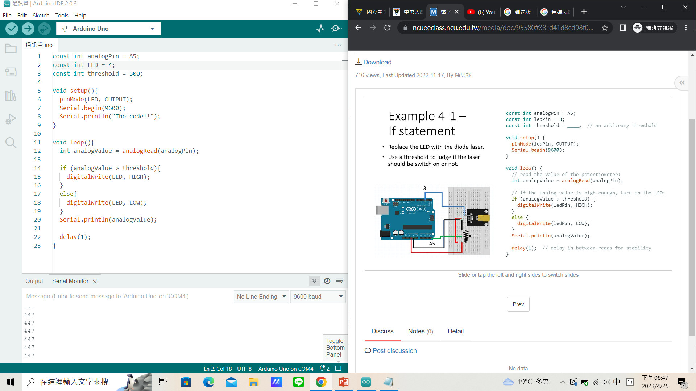
範例五 – If statement
利用可變電阻的值，決定是否
開啟雷射，令 threshold = ?
5V

Slide 22
手作二
機密代碼

Slide 23
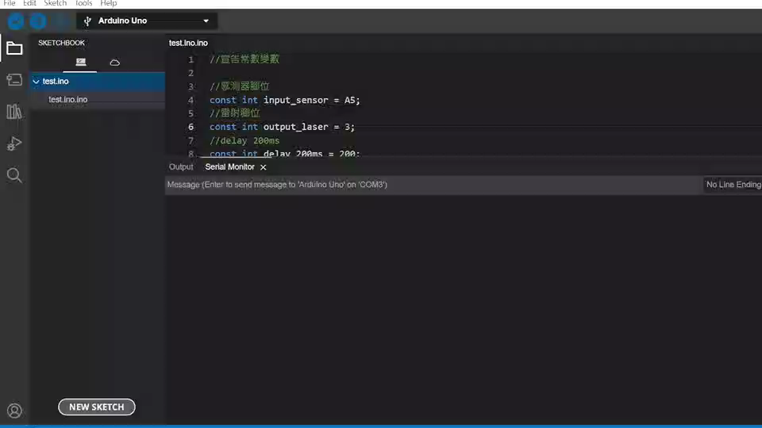
手作二
發射端
與另一組共同合作，一邊發射端，一邊為接收端，發射端輸入一串文字，經ASCII轉成二進位，並以雷射為光源(1為亮，0為暗)發出。接收端使用光敏二極體，接收雷射光源，經二進位轉成ASCII，最終轉為原本的文字內容。

Slide 24
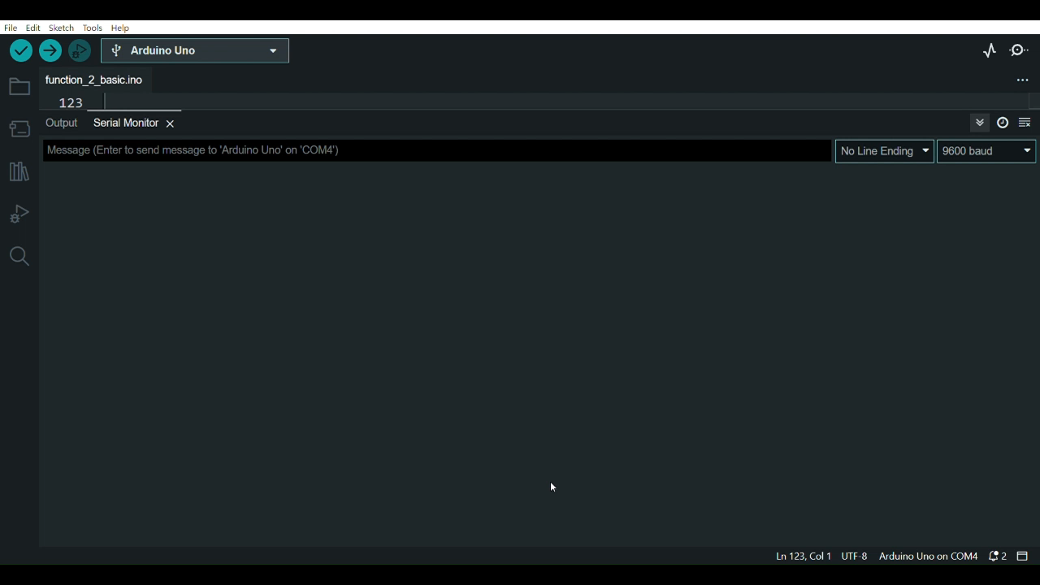
手作二
接收端

Slide 25
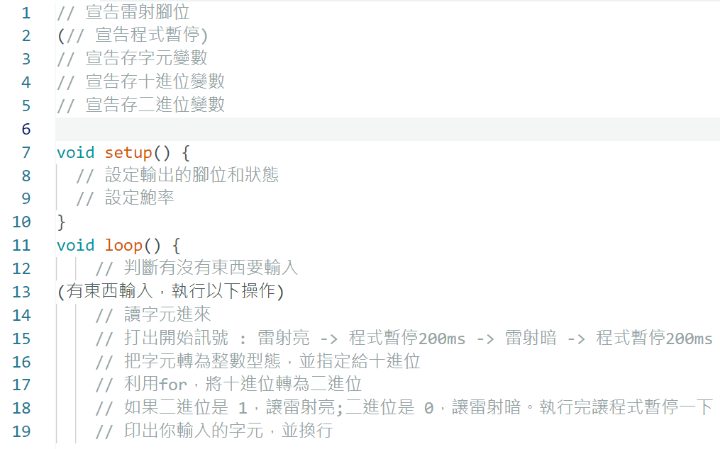
手作二 -發射端
5V
Ground

Slide 26
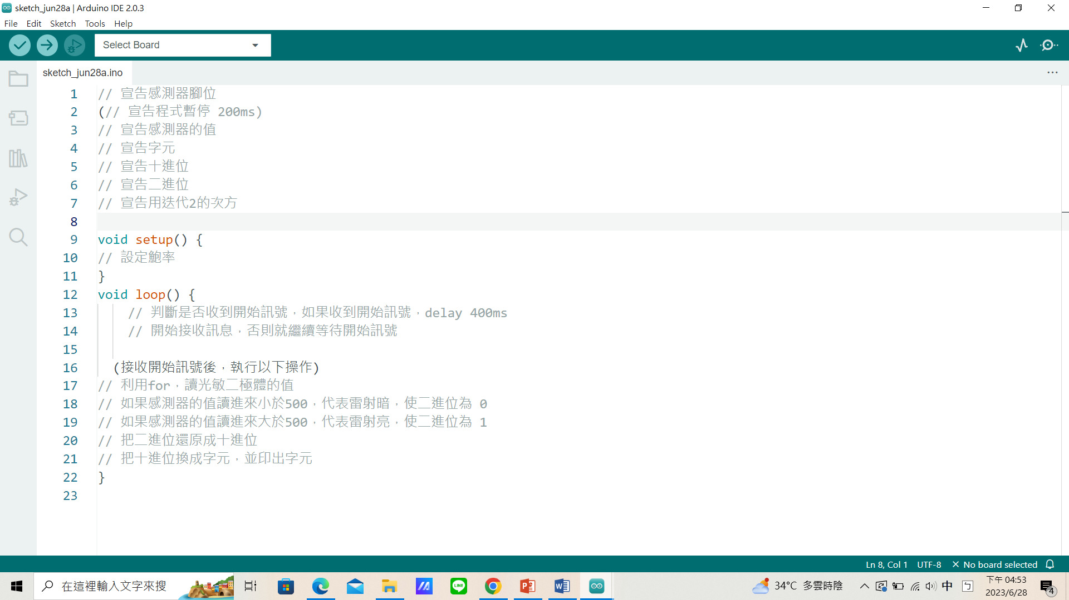
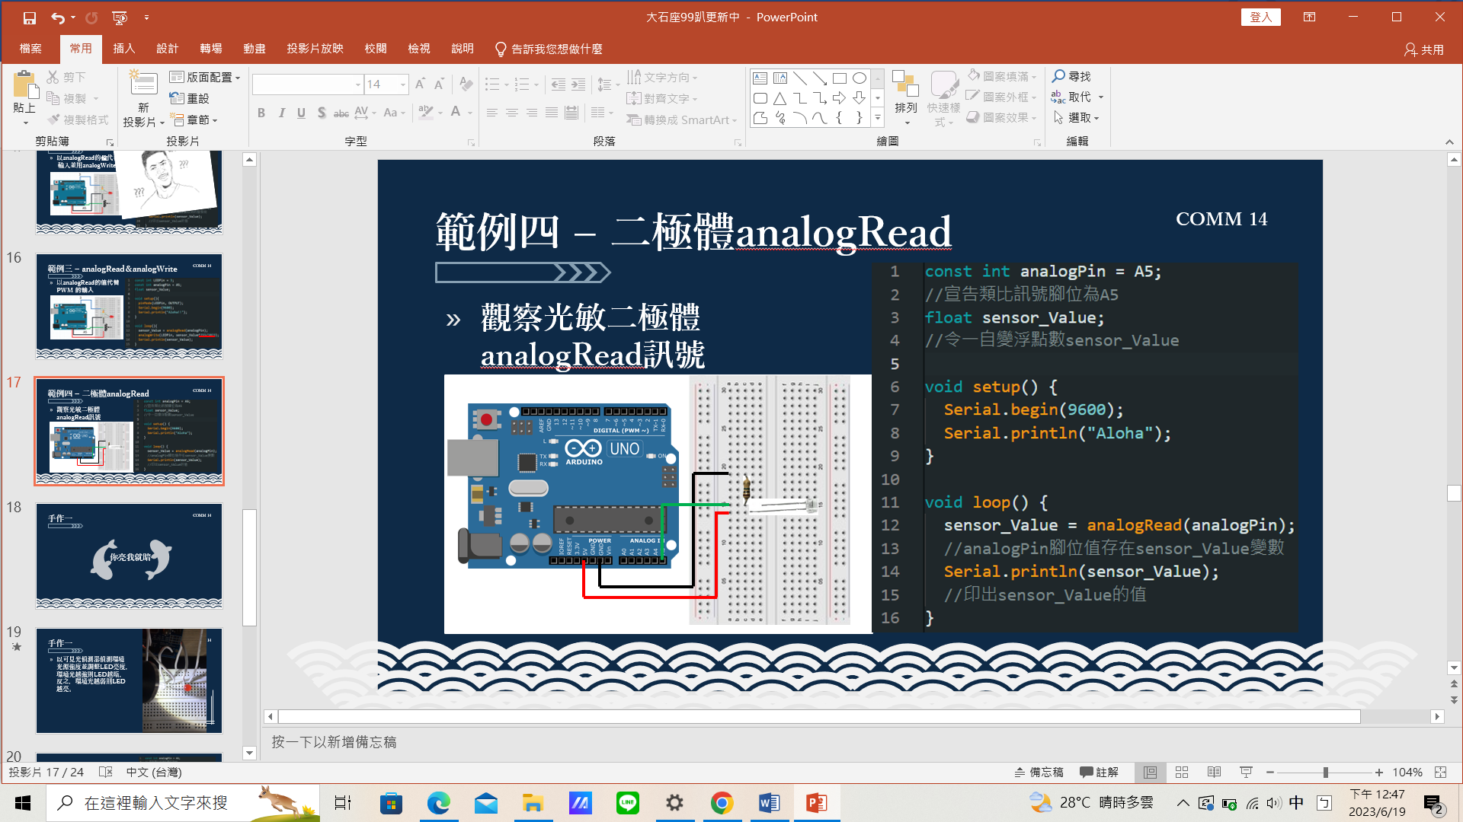
手作二 – 接收端
5V
Ground

Slide 27

手作二
幕府手作(arduino實作)參考程式碼 – HackMD
The 解答

Slide 28
The end.
COMM 14

